Slide 1
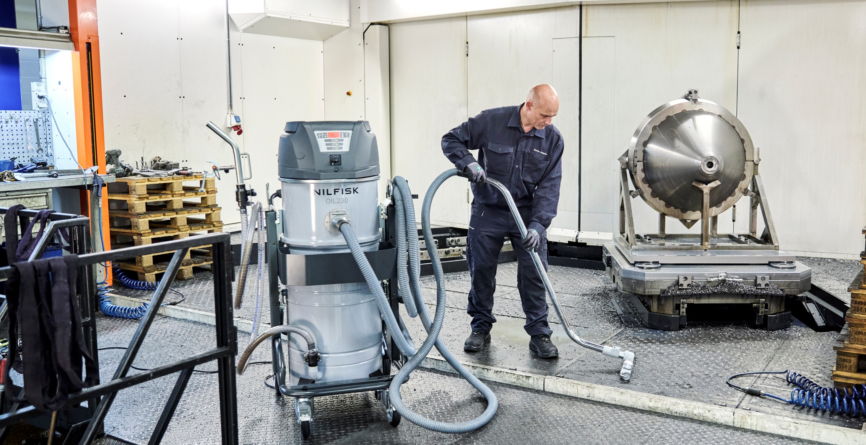
Aspiradores industriais para óleo e limalhas de metal
OIL230
Notes:
Alterar imagem

Slide 2
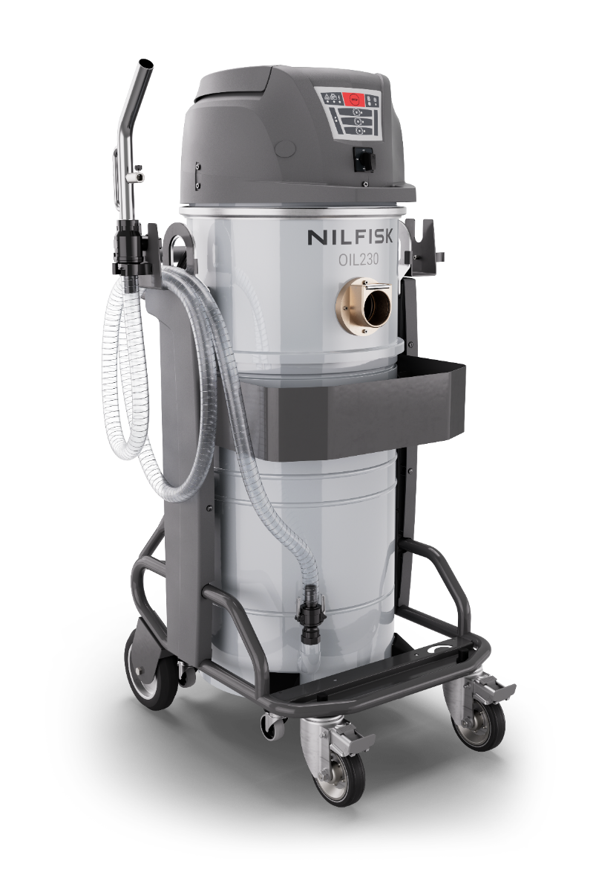
Agenda
1
Proposta de valor
5
Acessórios
2
Aplicação e utilizações
principais
6
Características técnicas
3
Principais características
e vantagens
7
Preços e ambiente
competitivo
4
Resumo do produto
8
Recursos

Slide 3
1
Proposta de valor

Slide 4
OIL230
Proposta de valor
O Nilfisk OIL230 é um aspirador industrial extremamente resistente, móvel e fácil de utilizar que ajuda as empresas da área da metalurgia a alcançar uma produtividade inigualável ao longo do processo de recuperação de líquidos e separação de limalhas. Permite uma limpeza contínua com um tempo de paragem mínimo, ao mesmo tempo que melhora a segurança dos trabalhadores, mantém a qualidade do produto e maximiza a reutilização de recursos.
Notes:
Muito específico
Foco na produtividade

Slide 5
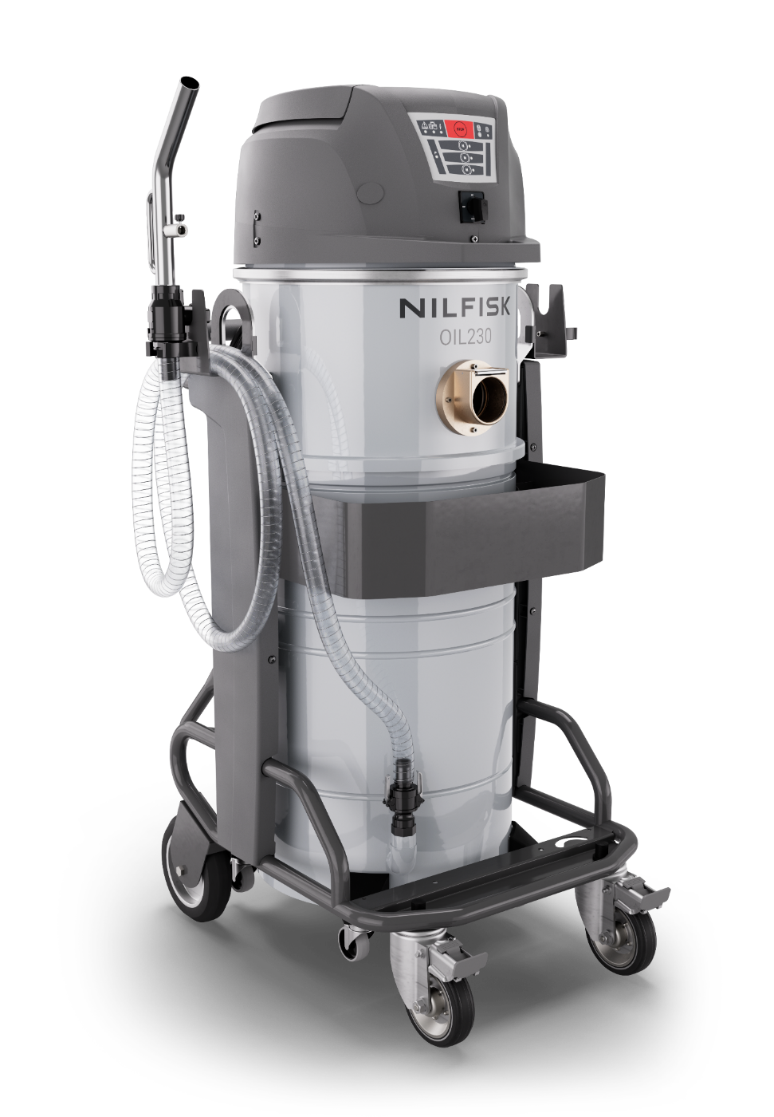
Apresentação do produto
O Nilfisk OIL230 é um aspirador industrial resistente, portátil e fácil de utilizar, concebido para ajudar as empresas de metalurgia a aumentar a produtividade na recuperação de óleo e na separação de limalhas.
Concebido para se manter em movimento, o OIL230 proporciona um desempenho contínuo com aspiração e descarga em simultâneo, otimizando cada etapa da recuperação de limalhas e óleo.
Está disponível nas versões standard e premium para se adequar a diferentes necessidades.
Com um Nilfisk OIL230, os clientes:
Aumentam a sua produtividade
Reciclam recursos valiosos
Trabalham com segurança e conforto
Garantem a qualidade do produto
Notes:
Alterar apresentação

Slide 6




Principais benefícios do OIL230
Interface de utilizador simples com um único interruptor que controla todos os modos de funcionamento (aspiração, descarga ou ambos).
Frustração reduzida devido a tarefas repetitivas (sem necessidade de levantar tampas pesadas, desligar cabos ou mangueiras).
Acessórios, mangueiras e cabos cuidadosamente armazenados, para um local de trabalho organizado e sem perigo de ascidentes.
Acessórios dedicados concebidos especificamente para o OIL230 e as aplicações de metalurgia.
Dimensões compactas e altura reduzida para facilitar a manobra e permitir o transporte numa carrinha.
Aspiração + descarga em simultâneo para um funcionamento ininterrupto e uma capacidade praticamente ilimitada.
Processa até 1000 litros em pouco mais de 10 minutos.
Bomba externa por baixo do recipiente: auto preparação, esvaziamento mais rápido, utilização do depósito cheio.
Mantém as máquinas CNC e os seus fluidos de corte limpos, prolongando a vida útil das ferramentas e a qualidade da máquina.
A reciclagem contínua do líquido de refrigeração reduz as paragens e os custos de substituição.
Corte eletrónico de líquidos
evita derrames (sem bóia mecânica não fiável).
Sem inversão do fluxo: sem risco de descargas acidentais.
O filtro de névoa de óleo protege os operadores e os motores.
Soluções de prevenção de fugas: armazenamento de mangueiras verticais, tabuleiro de gotejamento, entrada selada e cesto de acessórios selado.
Manuseamento mais seguro: sem elevação da cabeça pesada do motor ou posição desconfortável para levantar o cesto de limalhas.
Bomba externa: acesso limpo e fácil sem abrir o depósito.
Recipiente revestido e câmara do filtro: resistente a limalhas afiadas para uma vida útil mais longa.
Concebido para manutenção por um único operador (grampo tipo pistola, cablagem organizada).
O cesto amovível e o tabuleiro de gotejamento simplificam a limpeza.
Desenvolvido a partir do feedback direto do operador para corrigir os pontos problemáticos conhecidos dos modelos mais antigos.
Facilidade de utilização
Elevada produtividade
Manuseamento seguro e limpo
Assistência e manutenção

Slide 7
2
Aplicação e utilização principal

Slide 8
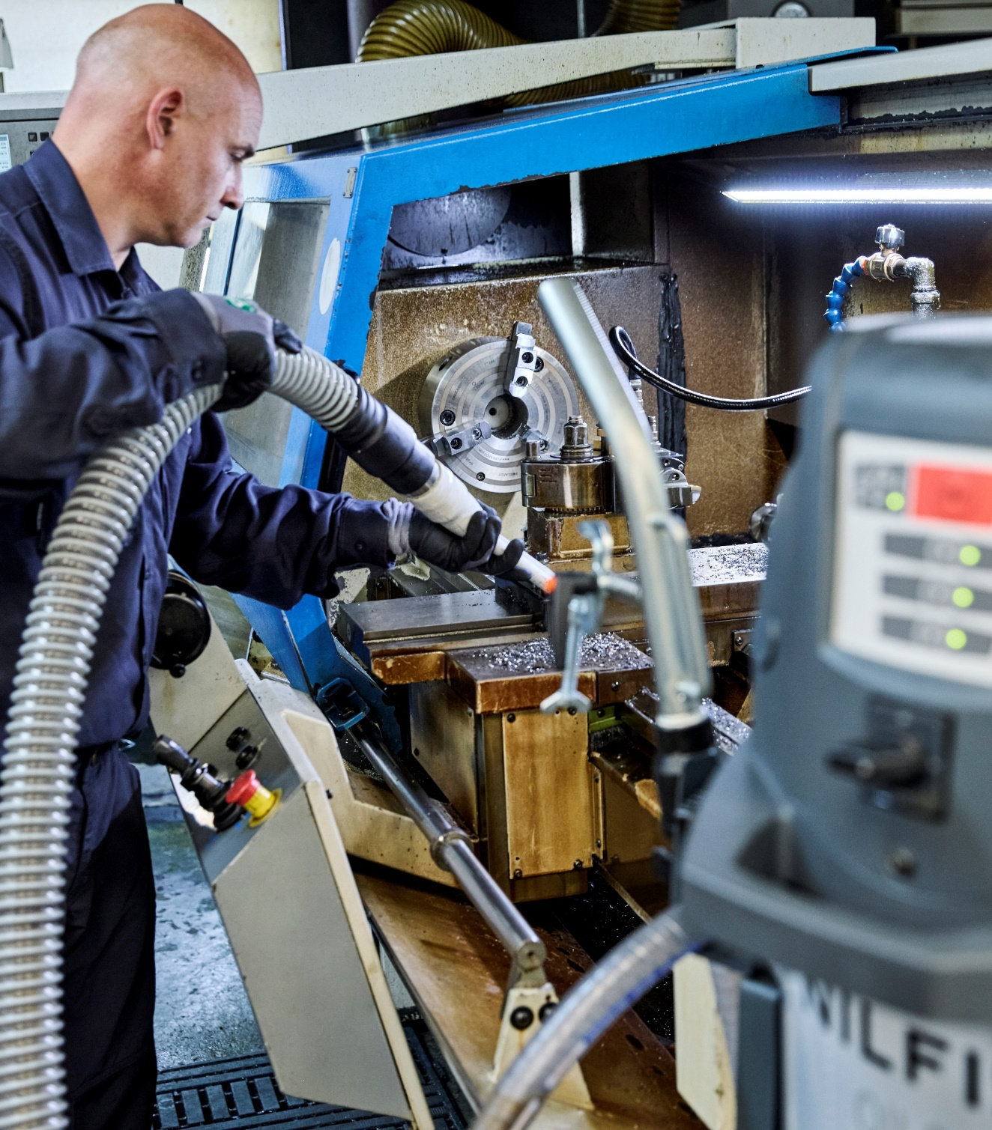




Aplicação e utilização principal
OIL230
A Nilfisk apresenta um aspirador industrial para óleo e limalhas de metal - OIL230:
Recipiente de 70 l
Aspiração de líquidos
100 l/min
Aspiração + descarga
Cesto de limalhas de 30 l
Separação de sólidos
Interrupção automática
Sensor de líquido eletrónico
Principais segmentos de clientes:
Principais: indústria metalúrgica, utilizadores de máquinas CNC, oficinas de ferramentas, oficinas mecânicas.
Secundários: prestadores de serviços de manutenção ou empresas de limpeza.
Principais trabalhos a realizar/aplicações:
Recupere líquido de refrigeração, aparas e limalhas dos cárteres e câmaras CNC para reduzir os custos de eliminação e manter as máquinas eficientes.
Substitua rapidamente o óleo de corte através de uma descarga e reabastecimento rápidos, reduzindo o down-time.
Separe o sólido do líquido e permita a reutilizaçãodo líquido de refrigeração, reduzindo o desperdício e os custos operacionais.
Limpe as áreas circundantes à volta das máquinas CNC, garantindo um espaço de trabalho seguro e organizado.

Slide 9
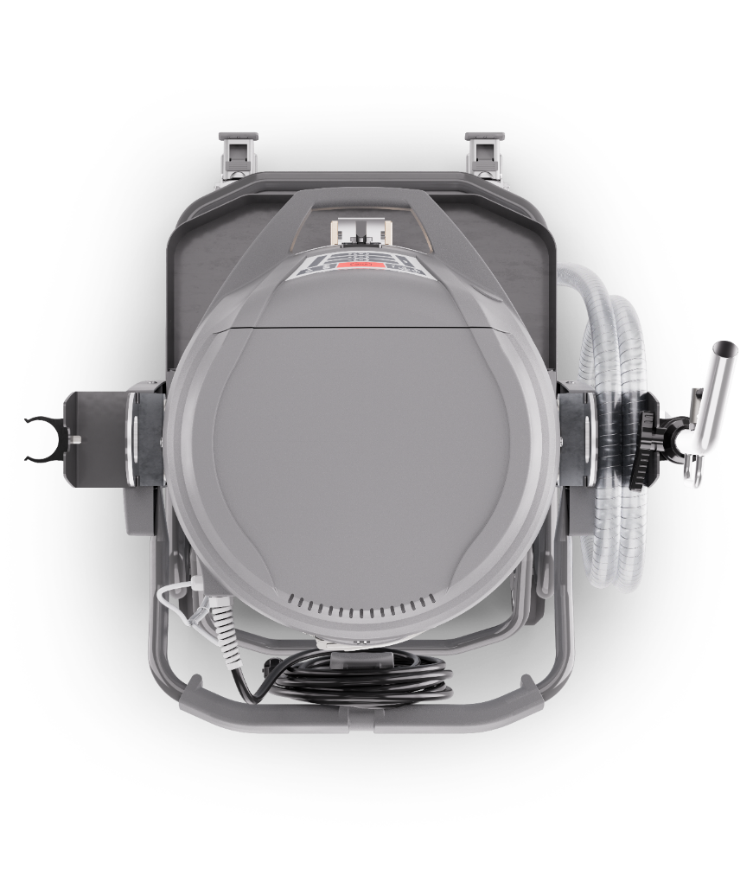
Pontos problemáticos típicos na metalurgia
… e as nossas soluções
Pontos problemáticos | Solução OIL230
Down-time / Baixa produtividade | A aspiração potente, a descarga rápida em simultâneo e a facilidade de utilização melhoram a eficiência e reduzem significativamente o tempo de paragem.
Os operadores não utilizarão a máquina corretamente ou o suficiente | Design simplificado para tarefas repetitivas: utilização mais fácil, mais rápida e menos cansativa, melhorando a adoção e o fluxo de trabalho do operador.
Elevados custos de mão de obra | Fácil de utilizar por um único operador sem perda de desempenho, reduzindo os custos de mão de obra.
Risco de lesões e problemas de saúde dos trabalhadores (névoa de óleo, pavimentos escorregadios) | O filtro oleofóbico reduz a névoa de óleo e melhora a qualidadedo ar. O design de segurança melhorado (à prova de gotejamentos, gestão de mangueira) mantém os pavimentos mais limpos e os espaços de trabalho mais seguros, reduzindo os perigos de acidentes.
Maximize a produção, mantendo a qualidade | Oferece mais desempenho em comparação com a limpeza manual. Menos tempo gasto na limpeza, melhores resultados, e resultados de qualidade consistente.
Elevados custos de eliminação para limalhas e líquidos misturados | O cesto de limalhas integrado e a separação de líquidos reduzem o volume de resíduos e os custos de eliminação.
Manuseamento de grandes volumes de material | O elevado desempenho de aspiração, separação e descarga permite gerir volumes praticamente ilimitados graças à aspiração e descarga em simultâneo.
Restrições orçamentais e necessidade de uma máquina robusta | Excelente relação custo/desempenho. O chassis robusto, o recipiente e a câmara do filtro com revestimento protetor garantem durabilidade e longa vida útil.
Espaço limitado nas oficinas | Dimensões compactas com elevado desempenho - adapta-se a trabalhos exigentes sem ocupar espaço adicional.
Necessidade frequente de deslocar a máquina entre oficinas | Compacto e fácil de transportar numa carrinha, garantindo a deslocação simples entre áreas de trabalho.

Slide 10
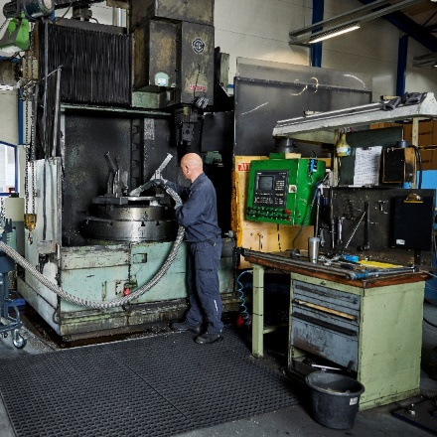
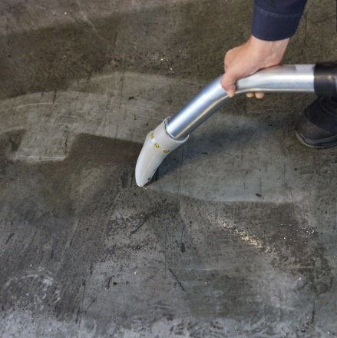
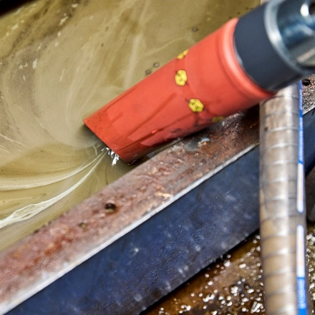
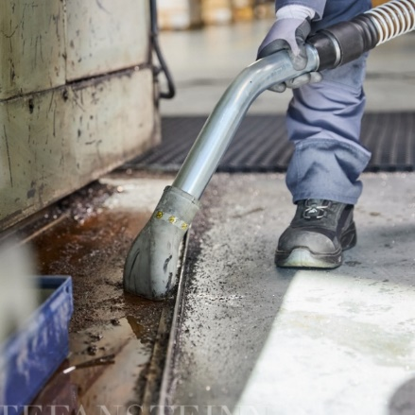










Mapa de aplicação típico
Limpeza da acumulação de óleo e limalhas em máquinas CNC e oficinas
Máquina e peças
Mesmo com transportadores de limalhas internos, as máquinas CNC precisam de uma limpeza minuciosa. Aspirar em vez de utilizar ar comprimido garante um processo mais seguro e eficaz.
Chão da oficina
Manter o chão limpo à volta da estação de trabalho é essencial para um ambiente seguro e organizado.
Tabuleiro de contenção de derrames
As máquinas CNC têm frequentemente tabuleiros para recolher fugas. A acumulação de óleo e lamas pode ser difícil de remover sem um aspirador potente.
Cárter da máquina
O cárter armazena o líquido de corte, mas a sujidade e a lama acumulam-se rapidamente. Os fluidos têm de ser removidos, limpos e substituídos para manter o sistema eficiente.

Slide 11
3
Principais características e vantagens

Slide 12

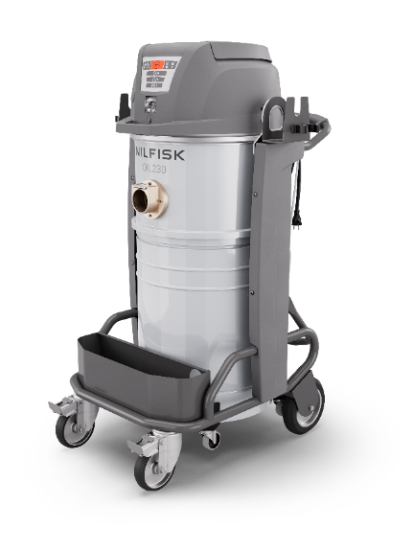
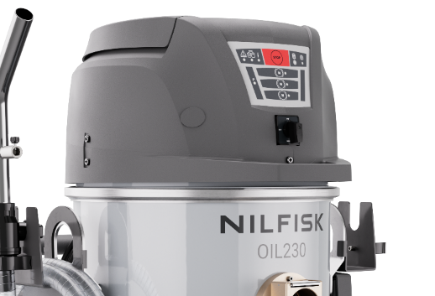
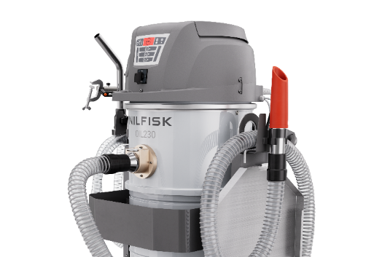
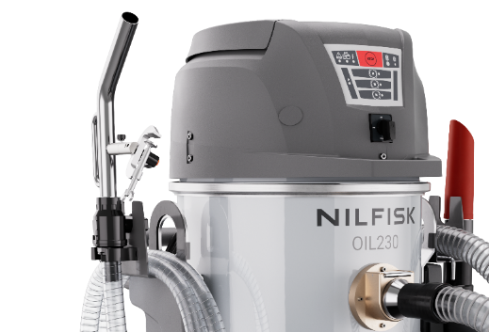
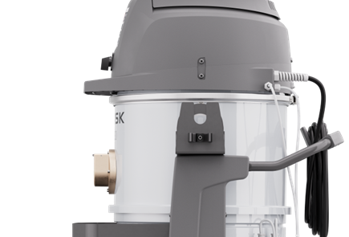
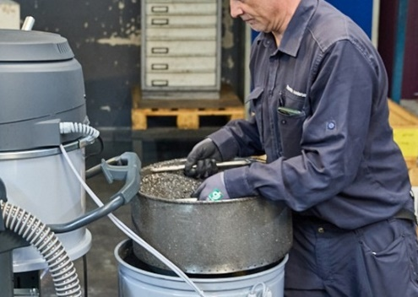
Por que razão o OIL230 se destaca
Concebido para desempenho e facilidade de utilização
Principais características:
Interface clara e sem necessidade de formação: um interruptor para todos os modos
Design à prova de gotejamentos: sem fugas, sem sujidade
Pistola de descarga fixada com grampo: operação feita por uma só pessoa
Suportes de mangueira integrados e ganchos de elevação: fáceis de mover e armazenar
Cesto de limalhas ergonómico à altura da correia: manuseamento mais seguro
1
Interface de utilizador
2
À prova de gotejamento
3
Grampo tipo pistola
4
Suportes da mangueira
5
Cesto de limalhas

Slide 13
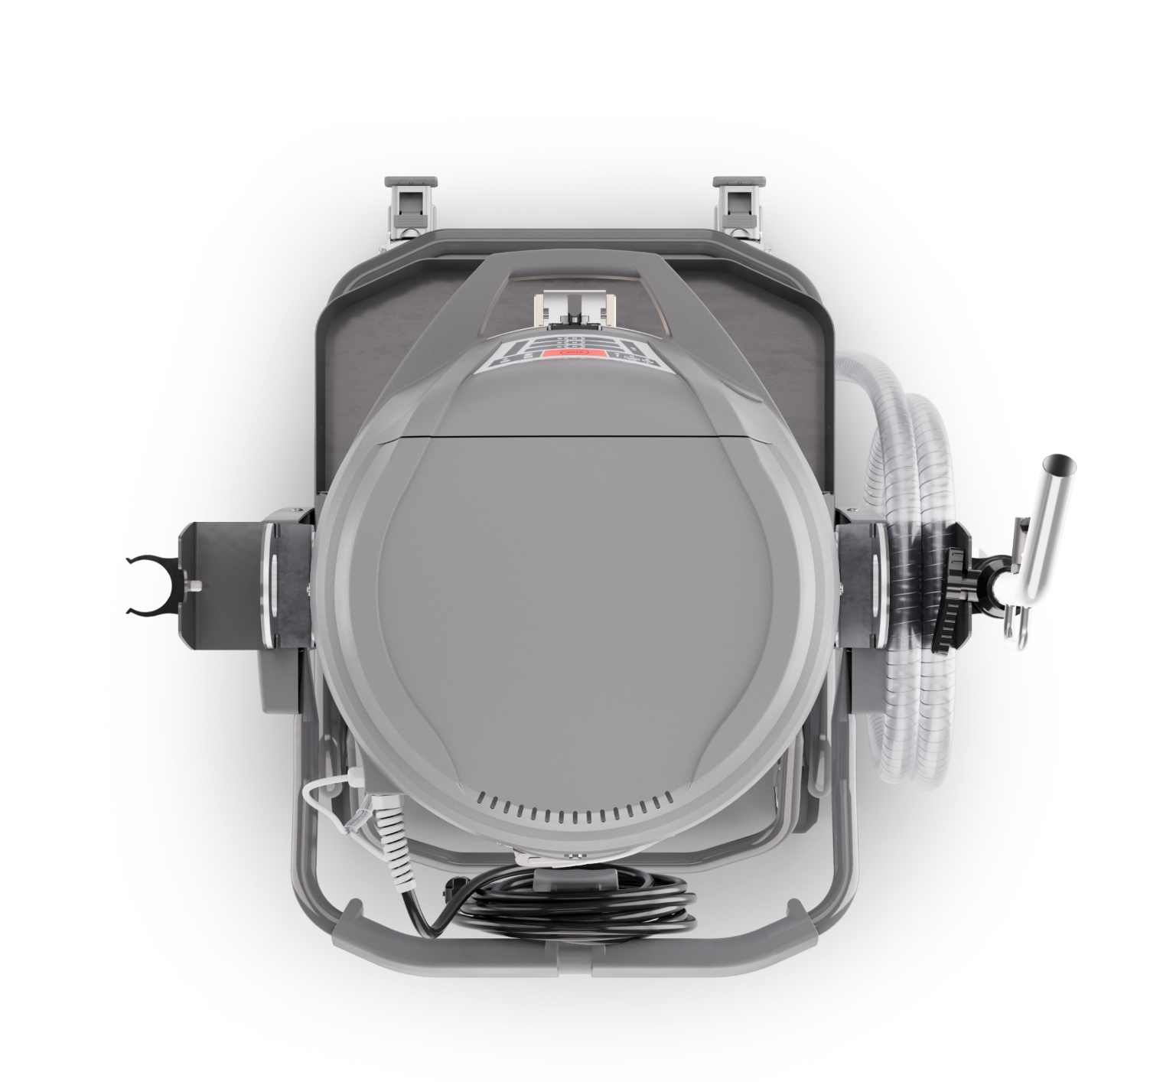
OIL230
Desempenho sem compromissos
Plataforma de 3 motores de elevado desempenho: fornece uma aspiração potente, garantindo um desempenho fiável mesmo com lamas húmidas, limalhas pesadas e aplicações exigentes.
Concebido para durar, mantém a produtividade elevada sem sacrificar a eficiência.

Slide 14
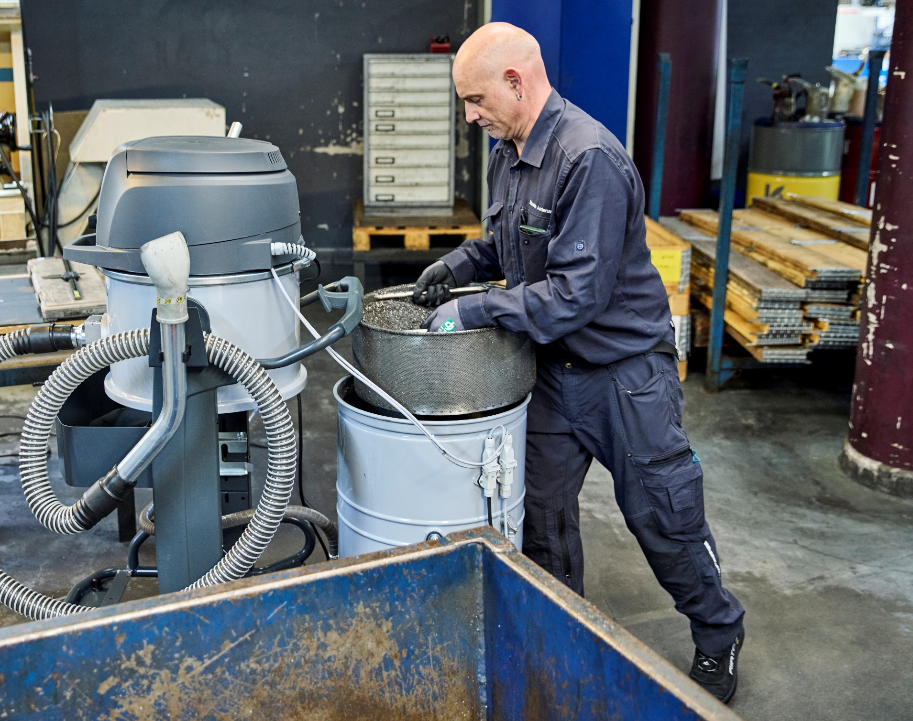
OIL230
Separação automática de limalhas e líquidos
Separação automática de limalhas e fluidos, para uma reciclagem e reutilização eficientes
Cesto de limalhas posicionado à altura da correia para reduzir o esforço do operador
Acesso fácil ao cesto de limalhas sem desligar cabos ou mangueira de descarga

Slide 15
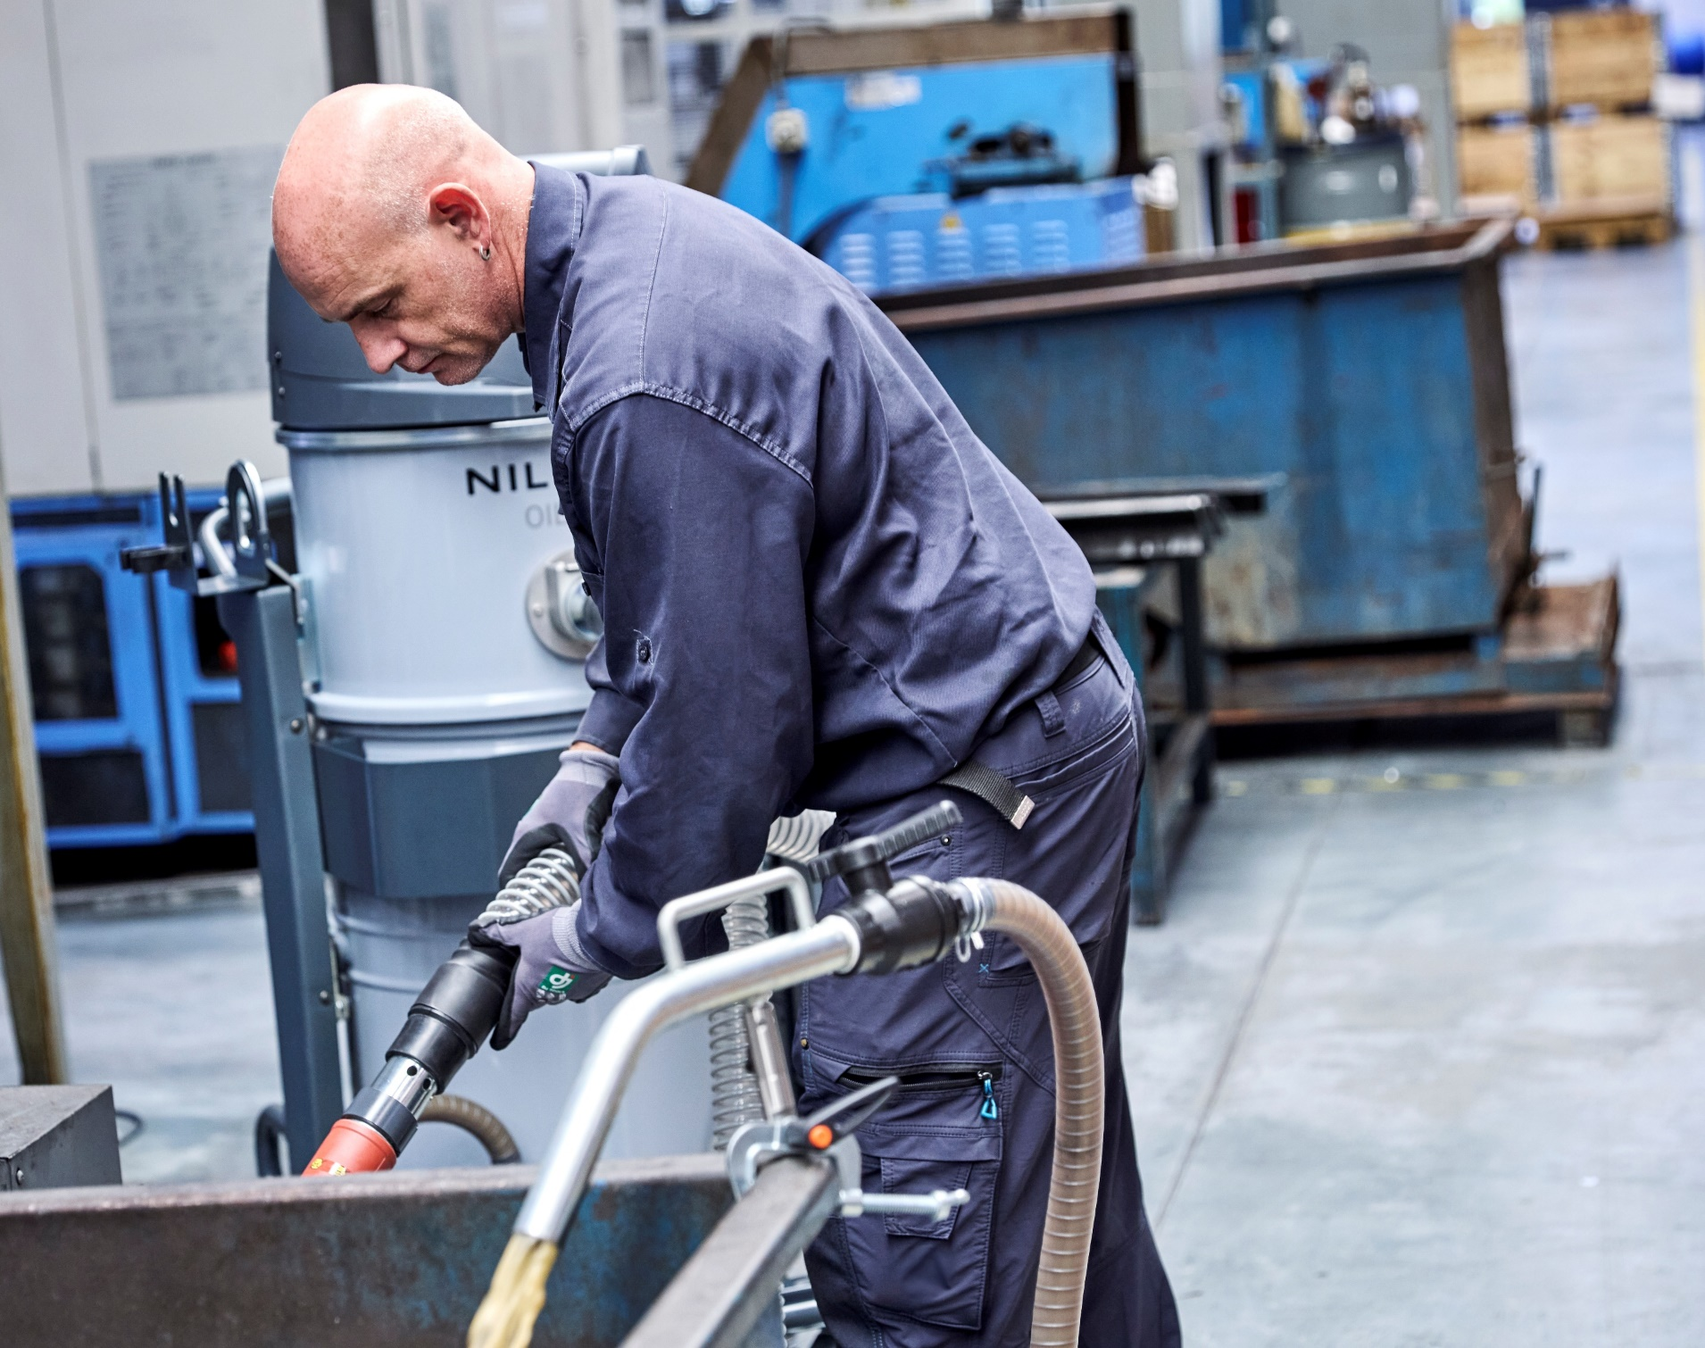
OIL230
Funcionamento contínuo, controlo total
Pistola de descarga personalizada: operação feita por uma só pessoa. O operador aspira enquanto a pistola permanece fixa no recipiente, com orientação ajustável e controlo de fluxo.
Capacidade praticamente ilimitada: aspiração e descarga em simultâneo sem tempo de paragem entre o enchimento e o esvaziamento.
Interrupção eletrónica automática: evita o enchimento excessivo, derrames de líquidos e danos no motor.

Slide 16
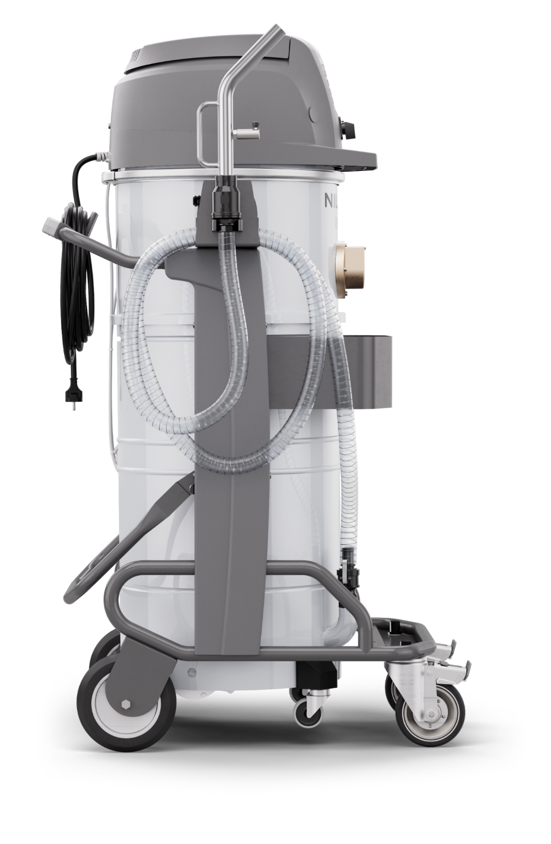
OIL230
Bomba por baixo do recipiente
Bomba externa com auto preparação
Mantém-se limpo e fiável - sem contacto com líquido contaminado.
Maximiza a capacidade do recipiente - mais líquido, menos tempo de paragem.
Centro de gravidade baixo para estabilidade sólida.
Fácil acesso para assistência - a bomba está sempre ao alcance.
Descarga de alta velocidade
Design de auto preparação, para uma operação imediata.
Até 1000 litros esvaziados em apenas 10 minutos.

Slide 17
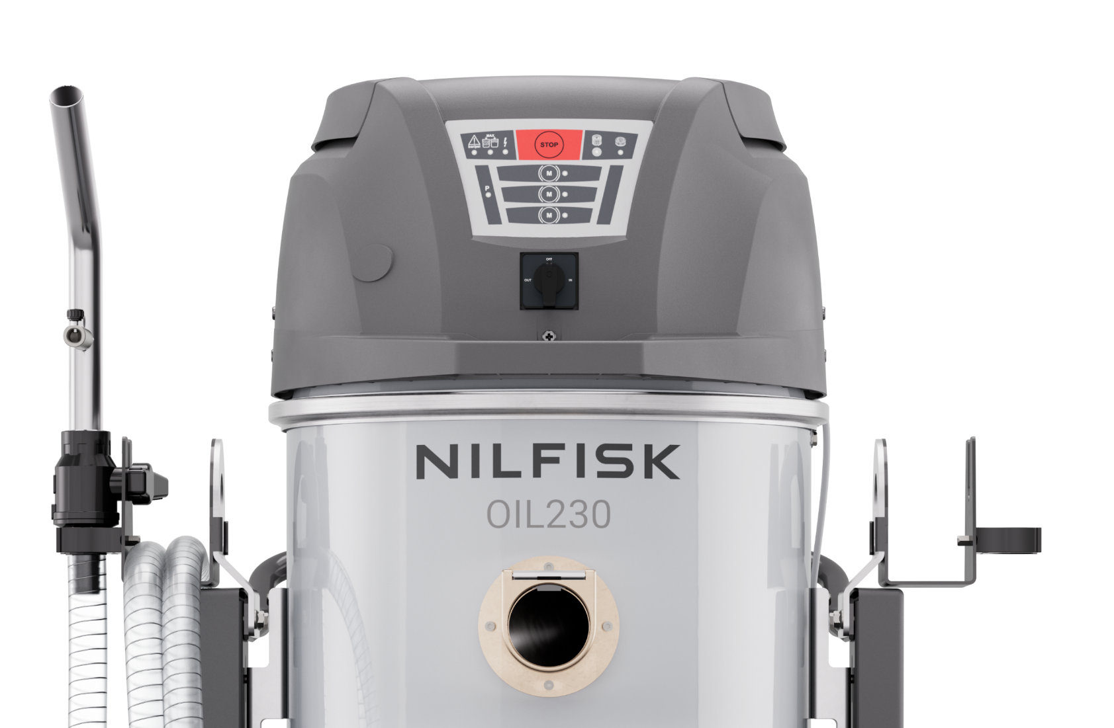
Interface de utilizador do OIL230
Inteligente, simples e intuitivo
Um interruptor principal para controlar os três modos de funcionamento
Os indicadores LED fornecem feedback imediato sobre o estado da máquina e os níveis de líquido.
A luz de estado da bomba mostra claramente quando a descarga está ativa.
Seleçãodo motor: funciona com um, dois ou três motores, dependendo do trabalho.

Slide 18
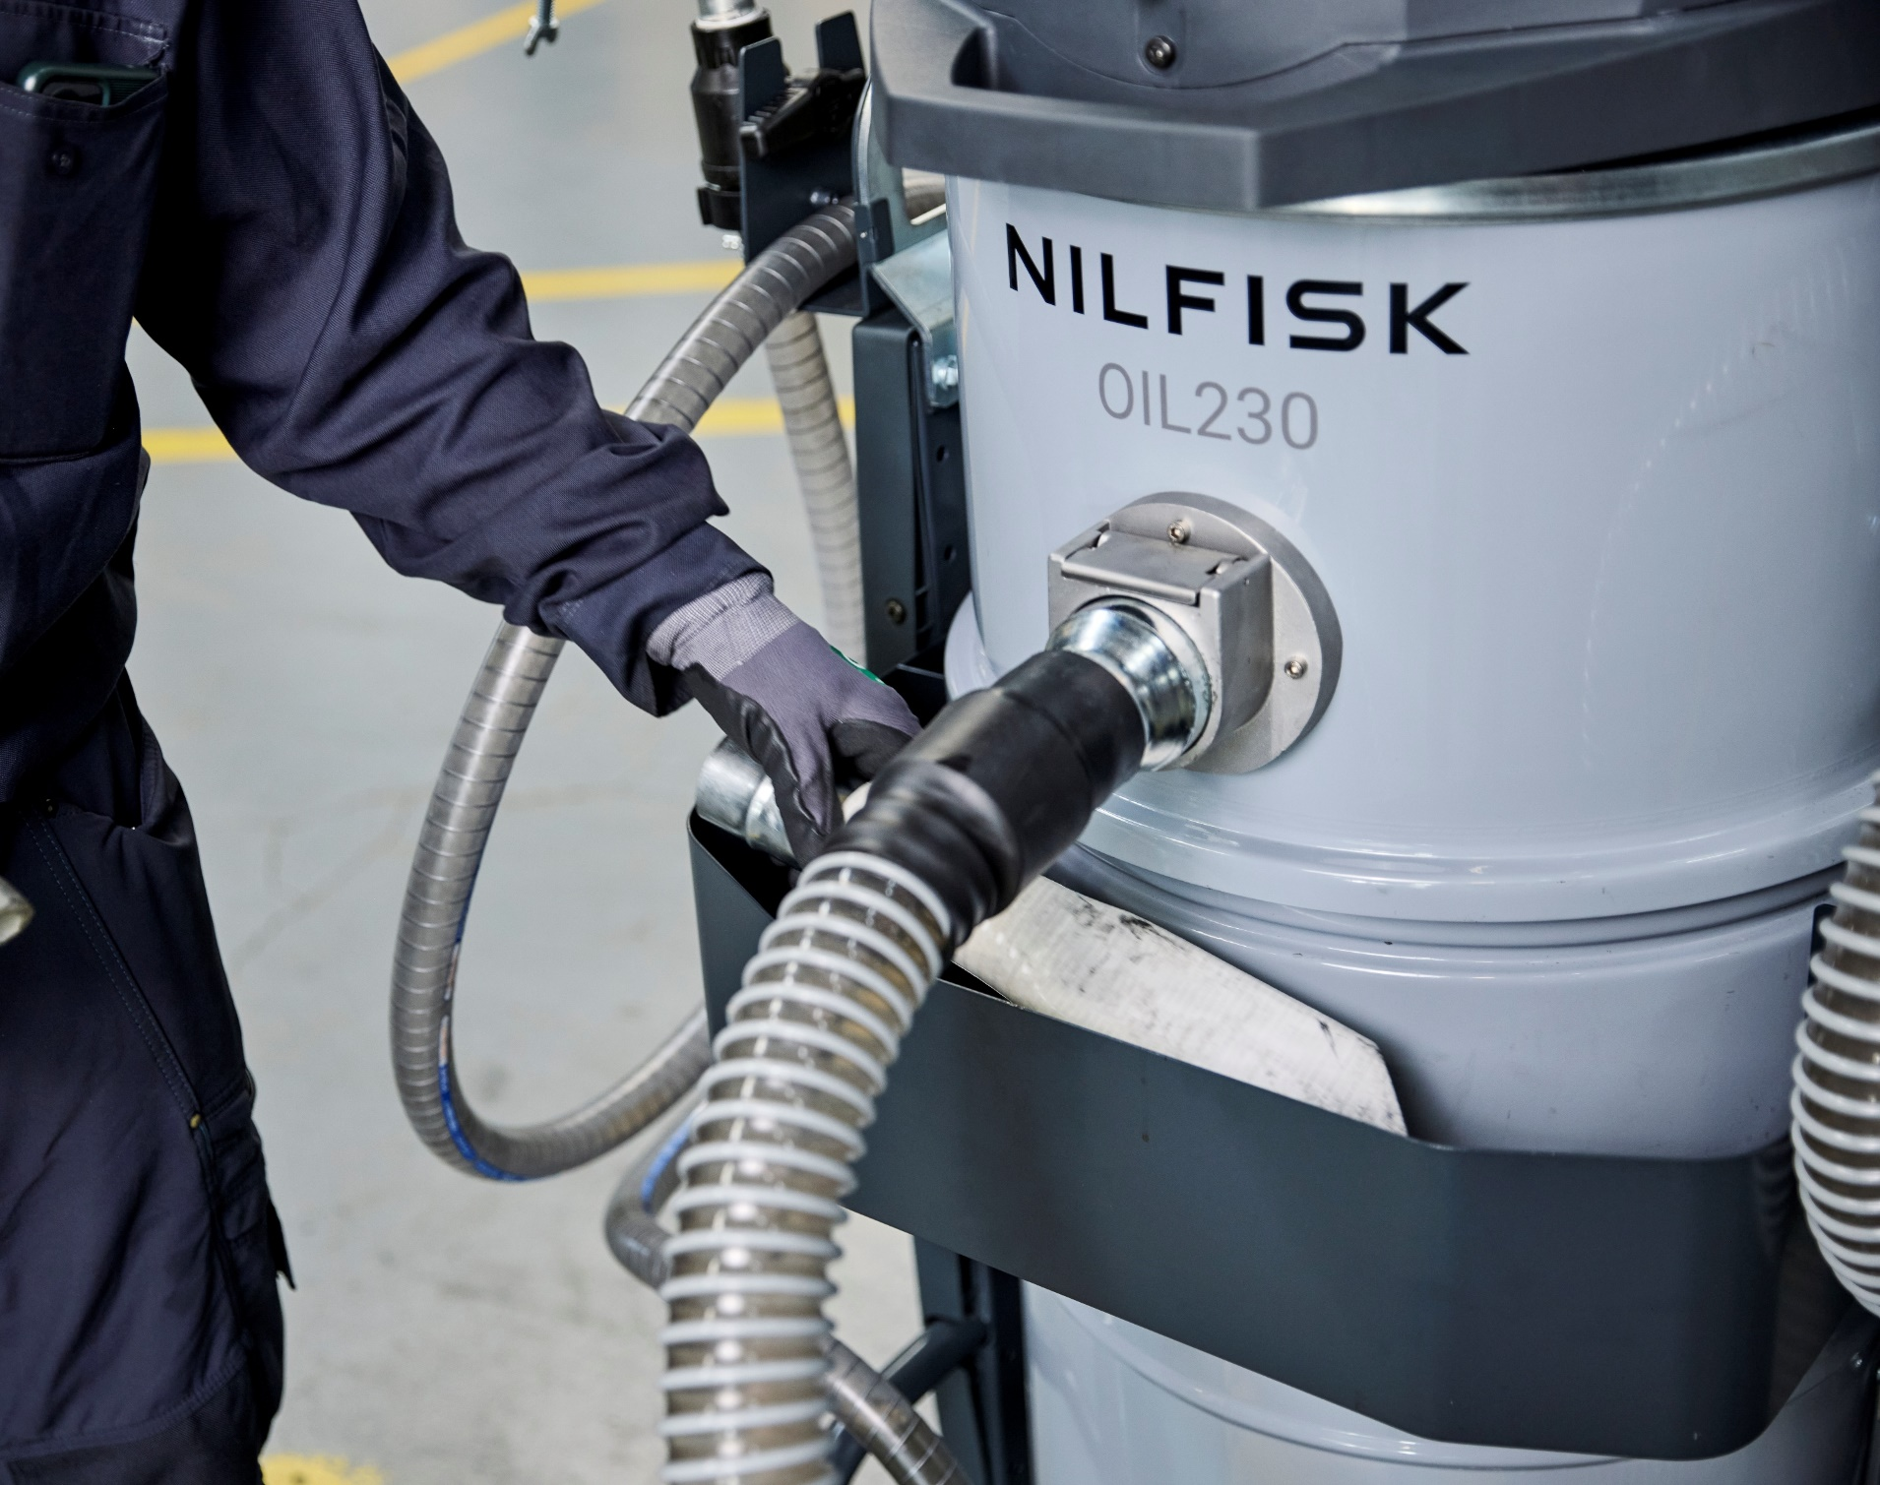
OIL230
Tudo no devido lugar.
Os suportes de mangueira especiais mantêm as mangueiras organizadas a bordo e sempre prontas a utilizar.
O cesto integrado mantém os acessórios organizados e sempre ao alcance.

Slide 19
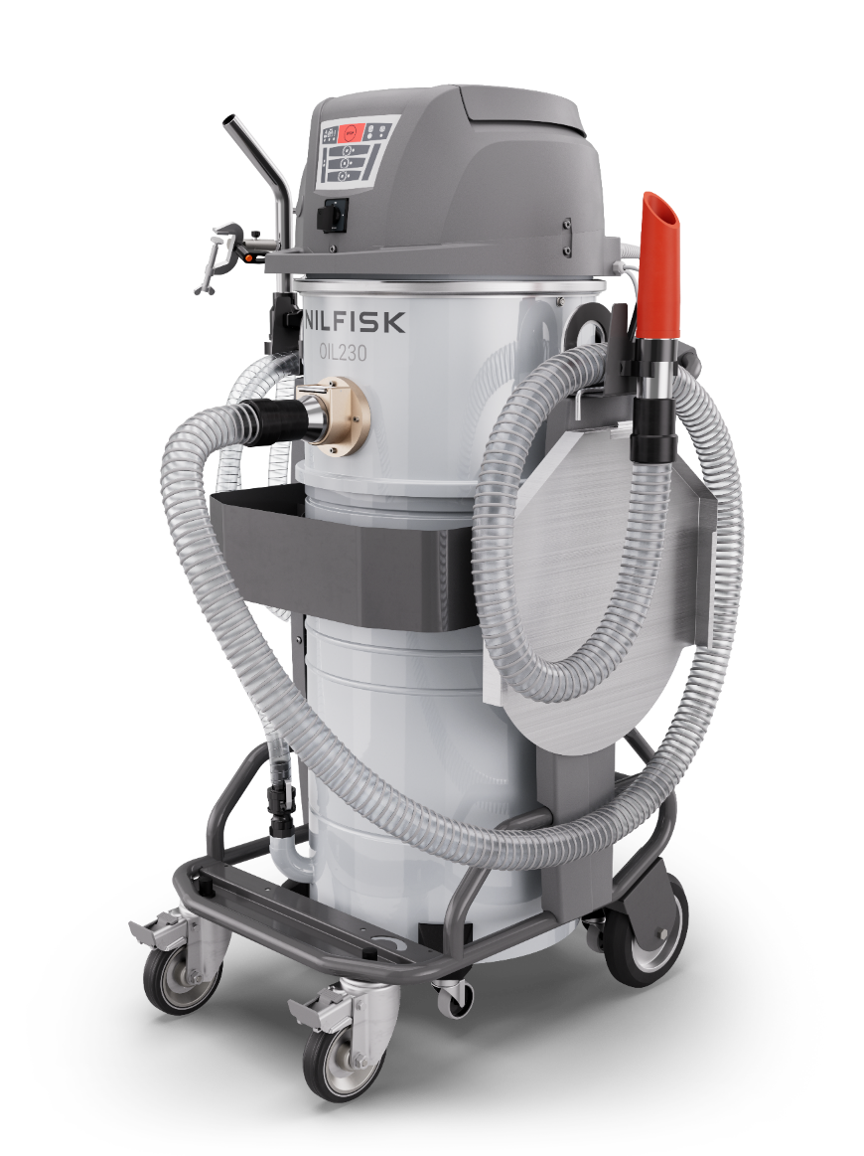
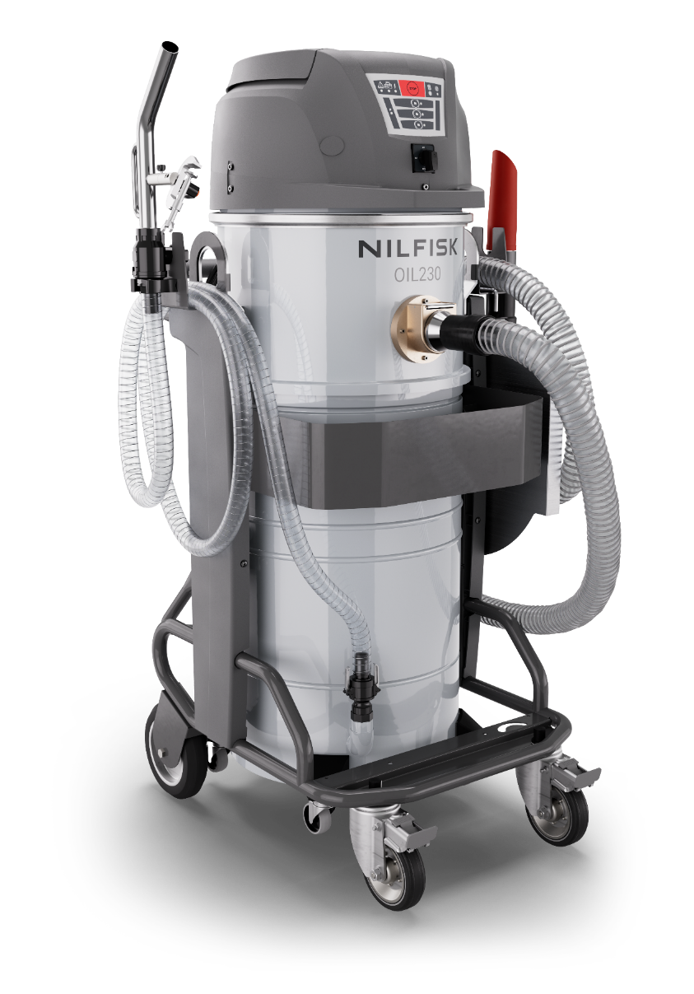
OIL230
Segurança e organização integrada
Nada se solta nem desenrola durante o transporte.
Mangueiras fixadas com as extremidades viradas para cima, para evitar o gotejamento.
Acessórios guardados no cesto de bordo, sempre organizados.
Tabuleiro de gotejamento integrado colocado de forma organizada no suporte da mangueira.
Cabo de alimentação bem enrolado à volta da pega.
Acessórios e cesto de acessórios não incluídos na versão base. Os detalhes sobre os itens incluídos
e os acessórios recomendados são fornecidos na secção dedicada desta apresentação.

Slide 20
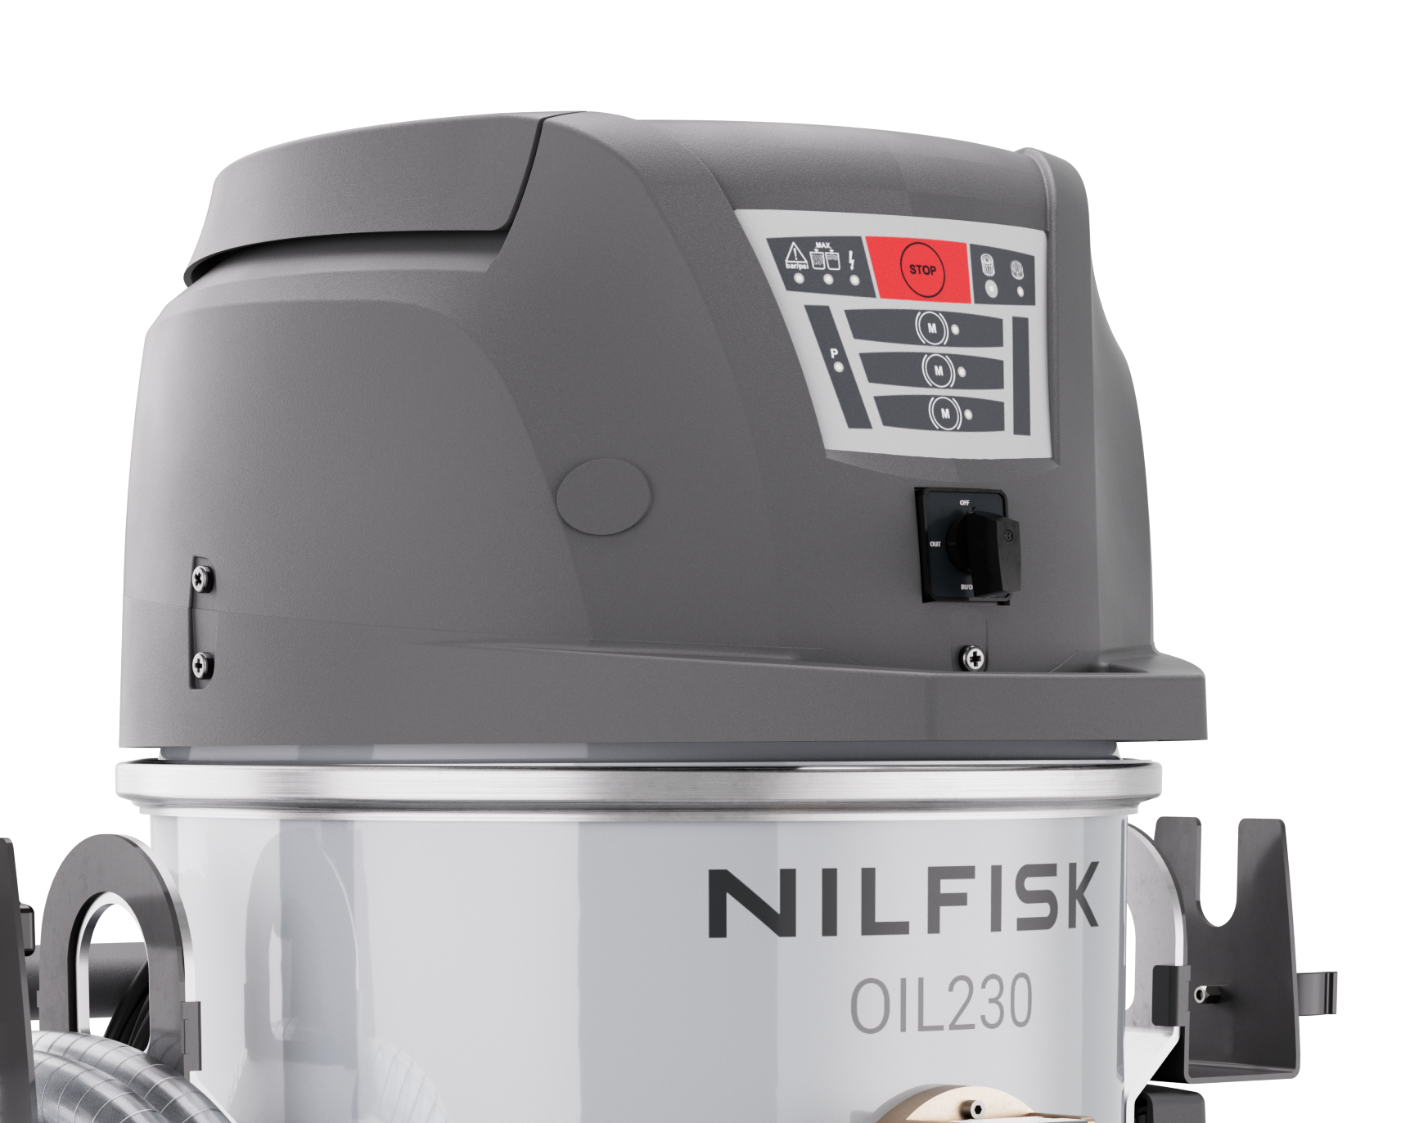
OIL230
Sem névoa de óleo, sem comprometer a qualidade
O filtro oleofóbico capta e bloqueia a névoa de óleo antes de esta ser libertada para o ar. Isto evita emissões nocivas, reduz a contaminação da oficina e garante um ambiente mais limpo, saudávele seguro para os operadores.

Slide 21
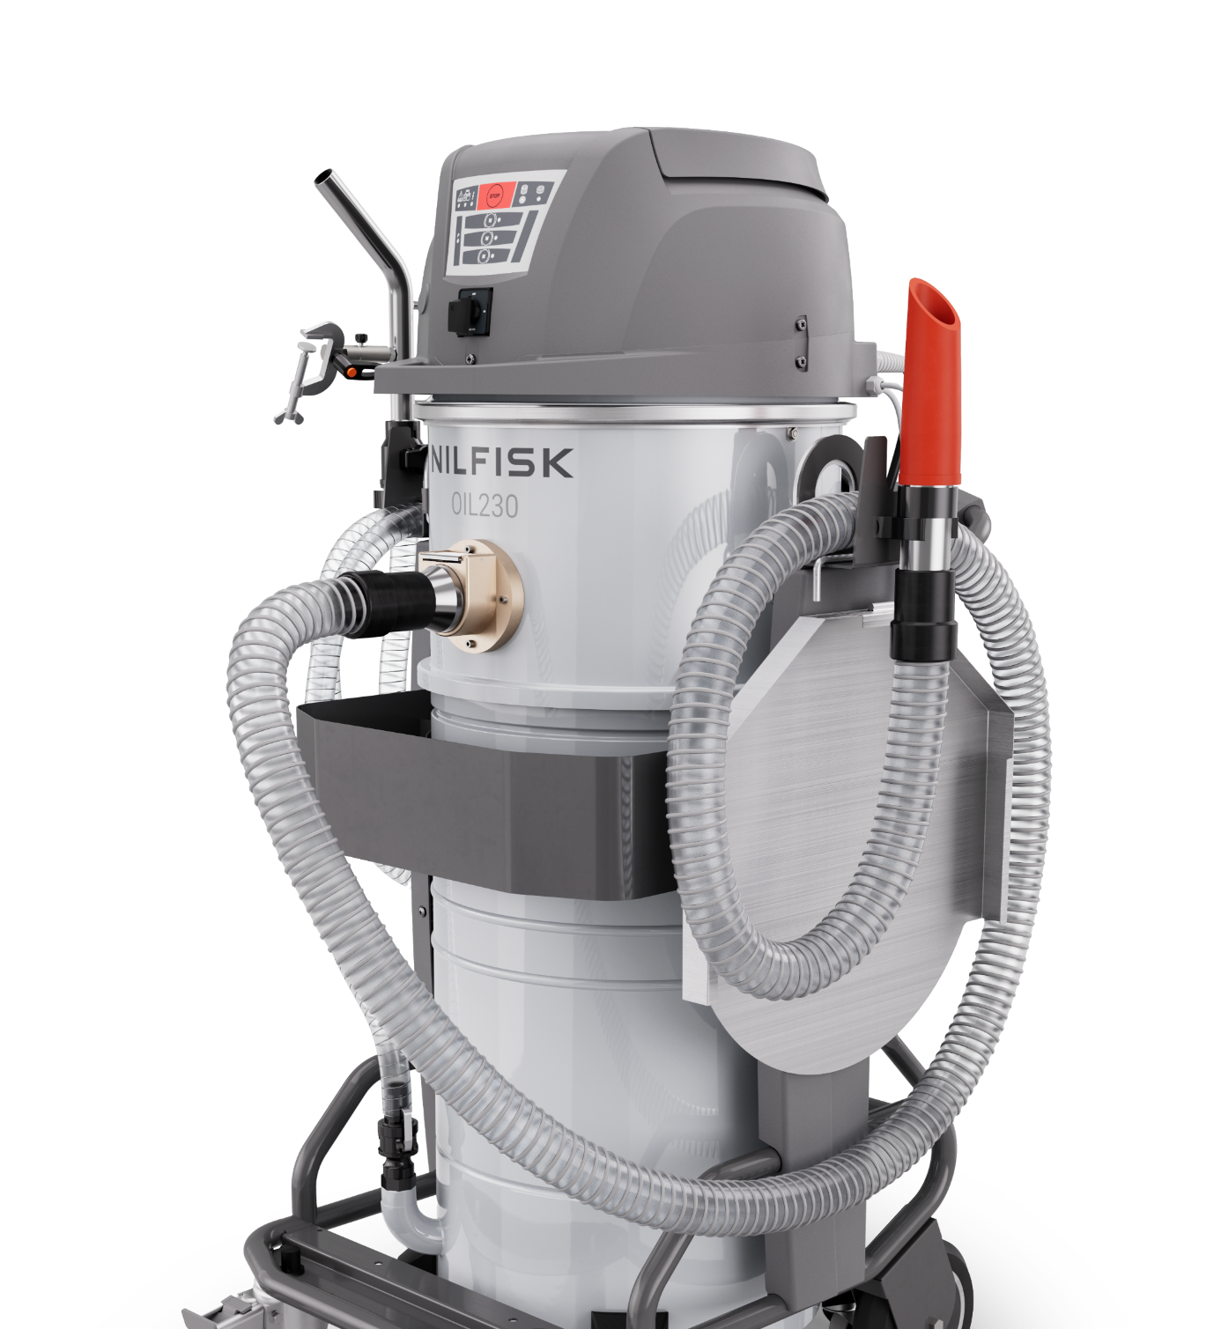
OIL230
Selado contra gotejamento
1
O OIL230 foi concebido para evitar fugas
e gotejamento em todos os pontos:
Suportes de mangueira virados para cima para evitar fugas de líquido.
Entrada de anilhas vedantes duplas, garantindo uma vedação hermética.
Cesto de acessórios com contenção de derrames para um armazenamento seguro.
Tabuleiro de gotejamento integrado que mantém a máquina e o chão limpos.
1
2
2
3
3
4
4

Slide 22
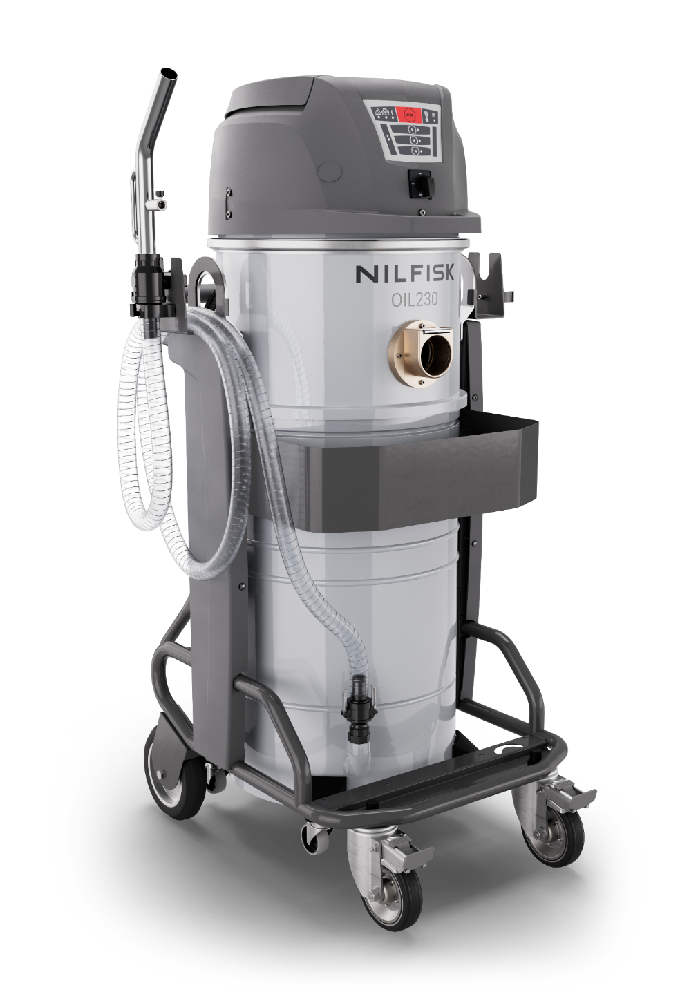
OIL230
Mais forte. Mais seguro. Construído para durar
A câmara do filtro e o recipiente do OIL230 estão protegidos por um revestimento de plástico especial que os protege das condições mais difíceis. As limalhas afiadas e abrasivas já não comprometem a superfície, garantindo uma maior resistência e um funcionamento mais seguro.
Esta camada protetora prolonga significativamente a durabilidade ao longo do tempo, reduzindo o desgaste e as necessidades de manutenção. O resultado: uma máquina mais robusta que oferece um desempenho e fiabilidade consistentes, dia após dia.

Slide 23
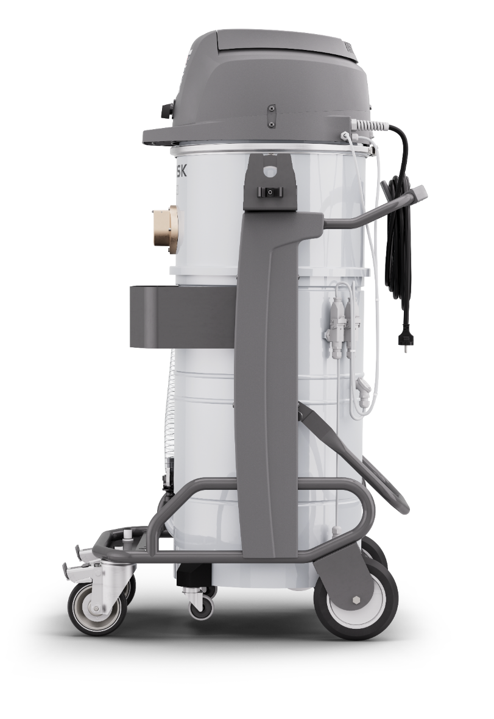
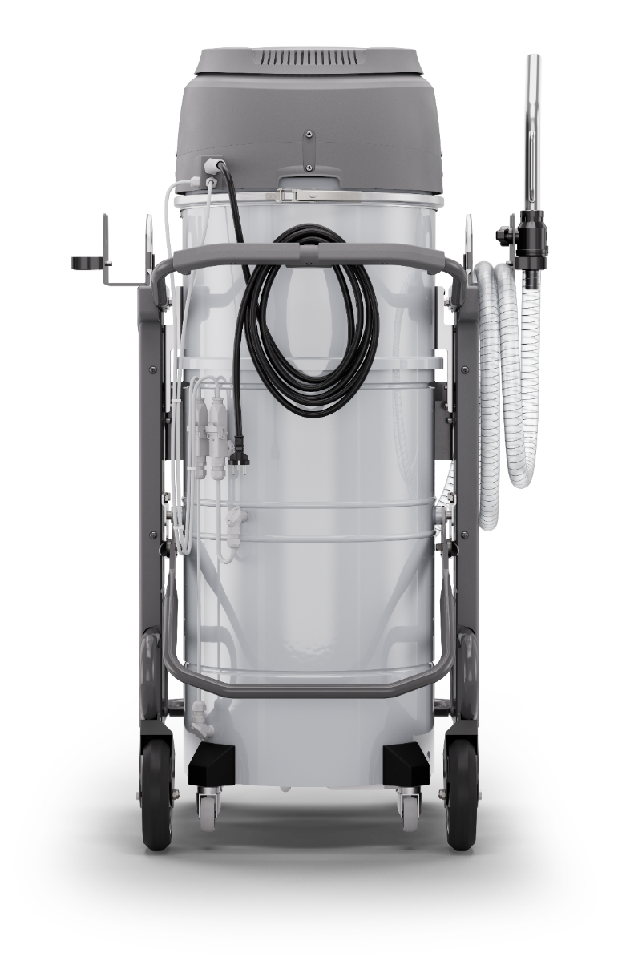
OIL230
Elevação segura e estável
Os ganchos de elevação integrados facilitam a deslocação da máquina pela fábrica ou a elevação para grandes centros CNC, onde transportar a unidade é mais fácil do que estender mangueiras.
Os ganchos estão incorporados na estrutura do suporte da mangueira, garantindo sempre uma elevação perfeitamente equilibrada e estável.
1
2
1
2

Slide 24
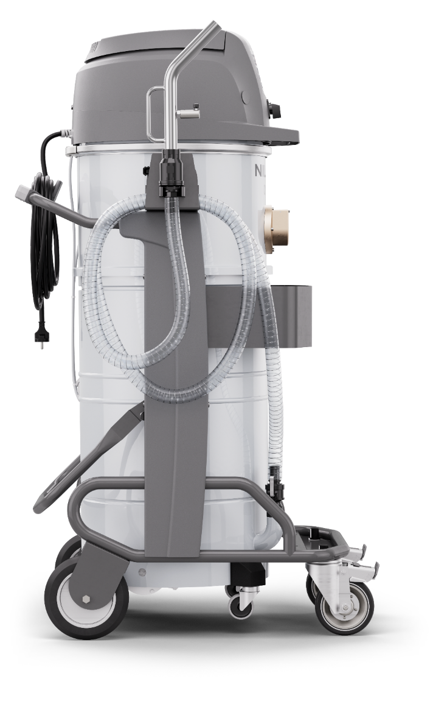
OIL230
Compacto e fácil de deslocar
Para empresas de limpeza, a altura de 1,4 m facilita o transporte em carrinhas standard e a deslocação entre locais, sem necessidade de veículos especiais.
Nas instalações de metalurgia, os operadores beneficiam de uma manobrabilidade contínua, tornando o transporte diário rápido e sem esforço.
Graças às suas dimensões compactas, cabe facilmente em espaços apertados, quer esteja a ser utilizado ou simplesmente estacionado, sem obstruir o espaço de trabalho.
1,4 m

Slide 25
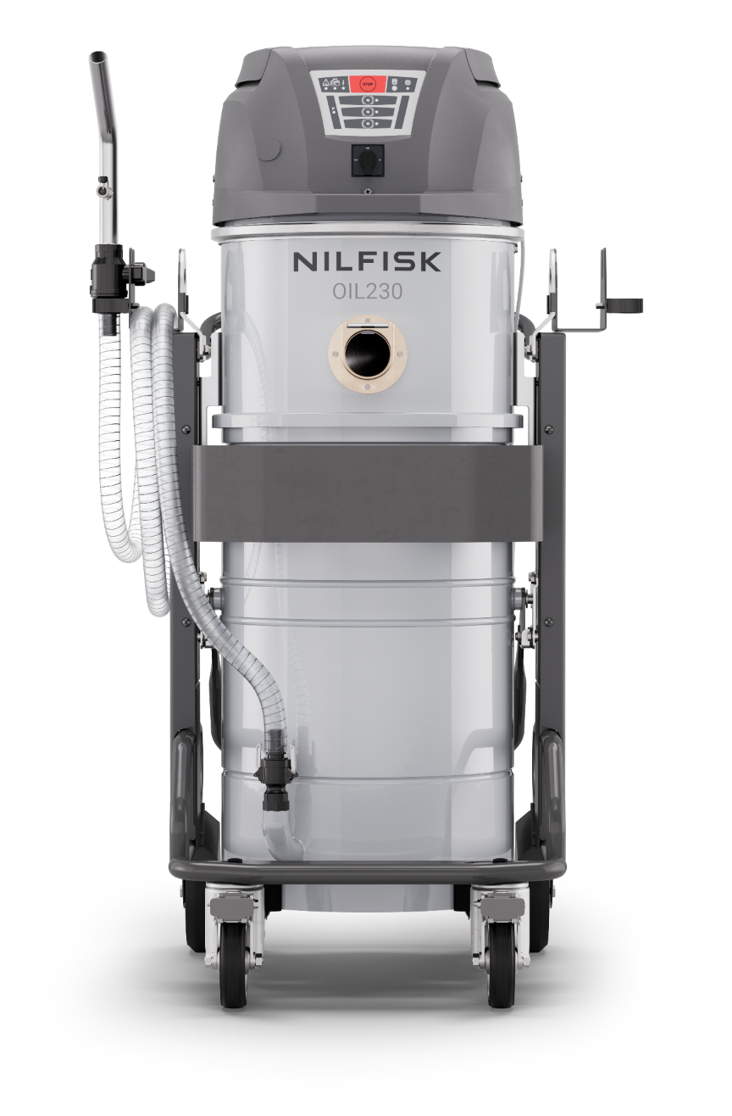
OIL230: Resumo das principais características
Interruptor único para bomba e aspiração
Operação mais rápida e fácil com um único controlo
Dimensões compactas com elevado desempenho
Fácil de carregar, transportar e armazenar em carrinhas standard - sem comprometer o desempenho
Pistola de descarga integrada e suporte de mangueira
Evita quedas e mantém tudo organizado durante o transporte
Suporte da mangueira de aspiração
Armazenamento organizado da mangueira durante o transporte da máquina
Cesto de acessórios com contenção de derrames
Mantém as ferramentas organizadas e deteta fugas quando a mangueira é desligada
Entrada selada de 70 mm com anilhas vedantes
Garante uma ligação estanque e evita fugas durante o funcionamento
Libertação rápida única para bomba e sensor
Design simplificado para uma desconexão mais rápida
Cesto de limalhas amovível à altura da correia
Permite uma separação fácil de aparas/líquido com acesso ergonómico
Design inteligente para mangueira e cabos de descarga
Extração rápida do recipiente, sem necessidade de desligar
Bomba externa por baixo do recipiente
Manutenção mais fácil, configuração mais limpa, sem necessidade de preparação
Aspiração e descarga em simultâneo
Manuseamento contínuo de líquidos sem down-time e paragem eletrónica integrada para segurança

Slide 26
4
Resumo do produto

Slide 27
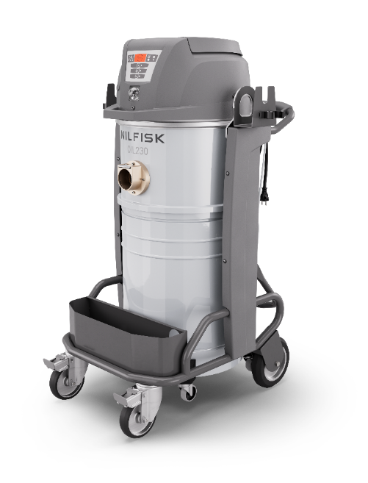
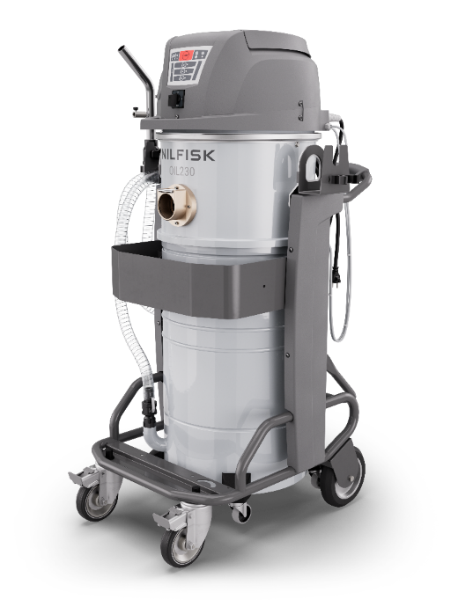
Definição do produto
Arquitetura e lista de variantes
Duas variantes principais:
OIL230 - Descarga por gravidade, simples e eficaz
OIL230 E - Descarga por bomba, rápida
e potente
Característica | OIL230 | OIL230 E
Cesto de limalhas | • | •
Interrupção eletrónica do líquido | • | •
Bomba de descarga |  | •
Pistola de descarga |  | •
Filtro de névoa de óleo | • | •
Ganchos de elevação | • | •
Suportes de mangueira | • | •

Slide 28
Variantes e opções
Configurações adaptadas a cada necessidade
Sigla | Descrição | Vantagens
E | OIL230 com descarga de líquido acionada por bomba | Esvaziamento rápido e limpo até 100 l/min. Capacidade de manuseamento de líquidos praticamente ilimitada, ideal para utilização contínua.
L120 | Recipiente opcional com volume total de 120 litros (apenas na versão E) | Tempo de funcionamento prolongado e menos paragens para esvaziar o contentor.
MSS | Paragem mecânica de sólidos (Mechanical solid stop) | Reserva de segurança: evita o enchimento excessivo se o cesto de limalhas não for esvaziado.
CB (*) | Versões combinadas (*) | Configurações flexíveis que combinam bomba, filtro e dispositivos de segurança para aplicações específicas.
X | Recipiente em aço inoxidável | Maior durabilidade, resistência à corrosão e vida útil mais longa.
IND | Ficha azul industrial de 16 amperes | Ligação elétrica fiável de nível industrial, garantindo uma operação segura e conformidade em ambientes exigentes.
KW2.2 | Versão de 2 motores do OIL230 | Consumo de energia reduzido, ideal para instalações em que a carga elétrica não pode ser excedida, como instalações em países escandinavos.
CHP | Versão para a Suíça
N1 | Versão para a América do Norte
* As versões combinadas estão detalhadas na secção Acessórios.

Slide 29
5
Acessórios

Slide 30
Acessórios específicos
Um conjunto completo para ir ao encontro de todas as necessidades de limpeza
Kit de limpeza geral
P/N: Z7 24156
Bocais duráveis de 50 mm para aspiração de grandes volumes e limpeza precisa de fendas e superfícies planas. A mangueira de poliuretano de 3m oferece o equilíbrio ideal entre durabilidade - resistente a limalhas afiadas e óleo - e flexibilidade, para um manuseamento confortável.
Regulador de fluxo
P/N: 4072200890
Ideal para recolher grandes volumes de líquido, especialmente quando o bocal está submerso. Melhora o controlo e a eficiência durante a recuperação de líquidos pesados.
Bocal achatado flexível
P/N: 4072100240
Leve e flexível, concebido para espaços apertados no interior de máquinas CNC. A ponta com ângulo de 45° proporciona uma limpeza eficaz tanto na horizontal como na vertical.

Slide 31
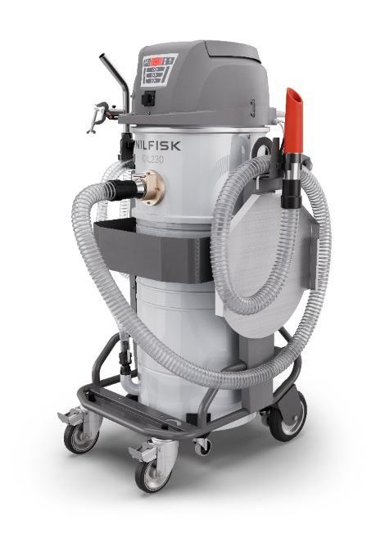
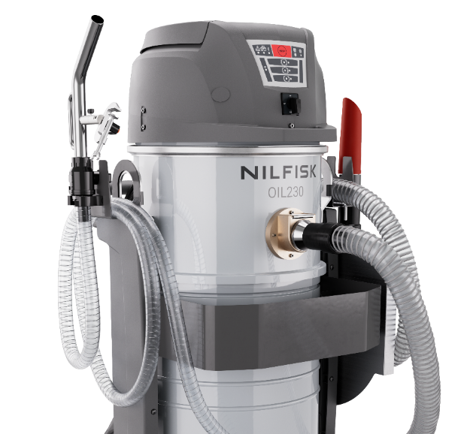
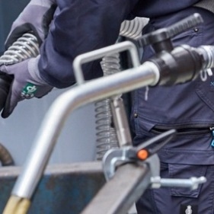
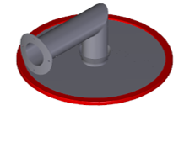
Acessórios específicos
Um conjunto completo para ir ao encontro de todas as necessidades de limpeza
Grampo para pistola de descarga
P/N: 4072200896
Montagem fácil na máquina. Uma vez ajustada, a pistola permanece fixa em direção ao depósito de descarga - não é necessária supervisão durante o esvaziamento.
Tabuleiro de gotejamento
P/N: 4081801764
Colocado por baixo da câmara do filtro ao remover o recipiente, evita que uma única gota de óleo caia para o chão.
MSS: Paragem mecânica de sólidos
P/N: 4089101350 (galvanizado)
P/N: 4089101351 (aço inoxidável)
Proteção à prova de falhas contra o enchimento excessivo do cesto de limalhas, proporcionando a máxima segurança e tranquilidade no uso diário.

Slide 32
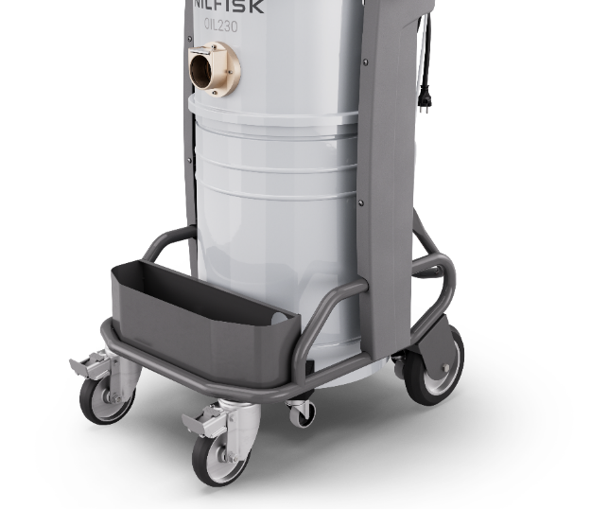
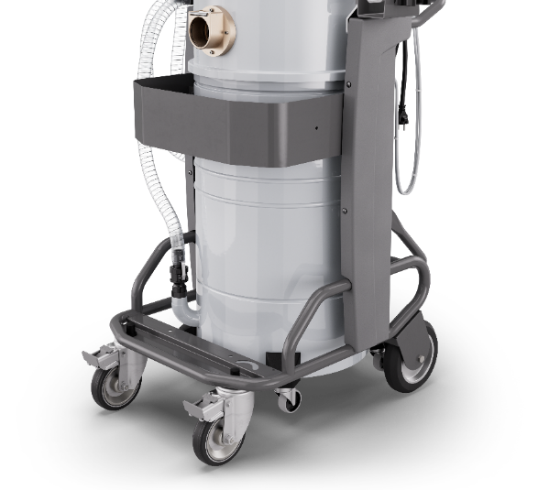
Acessórios específicos
Um conjunto completo para ir ao encontro de todas as necessidades de limpeza
Filtro de lama de 100 µm
P/N: Z8 17825
Captura até as mais finas lamas metálicas dentro do cesto de limalhas, garantindo um óleo mais limpo antes de ser devolvido à máquina.
Cesto de acessórios OIL230
P/N: 4089101315
Cesto integrado concebido para máquinas sem bomba. Permite ter os acessórios organizados e sempre ao alcance, mantendo a máquina compacta e arrumada.
Cesto de acessórios OIL230 E
P/N: 4089101344
Feito à medida para modelos equipados com bomba. Fornece armazenamento dedicado de acessórios sem interferir com o sistema da bomba, garantindo uma configuração organizada e ergonómica.

Slide 33
Versões combinadas
Kits prontos a utilizar para aplicações típicas
Cada combinação inclui a máquina e os acessórios essenciais, tornando o OIL230 imediatamente pronto para as tarefas comuns de limpeza e recuperação.
Código de stock | Descrição | Versão base | CB5013 | CB5014
Z7 24156 | Kit AC.D50 para limpeza de equipamentos | OIL230 / OIL230 E | • | •
4072100240 | Lança achatada flexível D50 condutora | OIL230 / OIL230 E | • | •
4072200890 | Junta de ligação reg. D50 fe completo | OIL230 / OIL230 E | • | •
4089101346 | Grampo para a pistola de descarga | OIL230 / OIL230 E | • | •
4081801764 | Tabuleiro anti-gotejamento M.OIL230 | OIL230 / OIL230 E |  | •
4089101344 | Cesto de acessórios R.7016 mate M.OIL230 E | OIL230 E |  | •

Slide 34
Acessórios
Selecionado para aplicações exigentes de óleo e limalhas
Uma lista selecionada dos acessórios mais relevantes e amplamente utilizados, otimizados para ambientes pesados com óleo, limalhas afiadas e detritos abrasivos.
Código de stock | Acessório | Grupo Acc
4072400195 | Kit anti-óleo acc D50 máq.+chão | Kit de acessórios
Z7 24156 | Kit AC.D50 para limpeza de equipamentos | Kit de acessórios
Z7 22122 | Pega D50 cromado plt. completo | Tubo de extensão
Z7 22122 | Pega D50 cromado plt. completo | Tubo de extensão
Z8 17825 | Kit de filtro de saco para lama D460 100 micr eco-oil | Filtro
4072100240 | Lança achatada flexível | Bocal
Z7 22141 | Extremidade cónica D50/20 completa | Bocal
Z7 21010 | Tubo cónico D50 borracha | Bocal
Z7 21075 | Lança achatada curva D50 fe | Bocal
Z7 21026 | Lança achatada D50 zinco plt. | Bocal
Z7 22021 | Lança achatada D50/40 zinco plt. | Bocal
Z7 21030 | Bocal cinzento nbr D50 de 120 mm | Bocal
Z7 22167 | Aspirador de líquidos D50 mm500 fe completo | Bocal
Z7 22027 | Aspirador de líquidos D50 mm400 fe completo | Bocal
Z7 22034 | Aspirador raspador D50 fe | Bocal
4089101315 | Cesto de acessórios R.7016 mate M.OIL230 | Opção
4089101344 | Cesto de acessórios R.7016 mate m.OIL230 E | Opção
Código de stock | Acessório | Grupo Acc
4081801764 | Tabuleiro anti-gotejamento M.OIL230 | Opção
4089101350 | Kit de dispositivo de paragem de limalhas mecânico | Opção
4089101351 | Kit de dispositivo de paragem de limalhas mecânico (inox) | Opção
4089101346 | Grampo para a pistola de descarga | Opção
4072200890 | Conector de tubo completo D50+reg | Mangueira de aspiração e ligação
Z7 22062 | Mangueira de ar D50 MT3+mangas | Mangueira de aspiração e ligação
Z7 22363 | Mangueira de ar D50 MT5+mangas | Mangueira de aspiração e ligação
Z7 21012 | Ligação curva D50 fe | Mangueira de aspiração e ligação
Z7 21003 | Tubo de ligação D50 fe | Mangueira de aspiração e ligação
Z7 22298 | Mangueira de poliuretano D50 3 m + mangas | Mangueira de aspiração e ligação
Z7 22366 | Mangueira de poliuretano D50 5 m + mangas | Mangueira de aspiração e ligação
Z7 22001 | Ferro redutor D70/50 | Mangueira de aspiração e ligação
Z7 22162 | Regulação do redutor D70/50 completo | Mangueira de aspiração e ligação
Z7 24003 | Mangueira de borracha D50 3 m+mangas integradas | Mangueira de aspiração e ligação
Z7 24179 | Mangueira de borracha D50 5 m+mangas integradas | Mangueira de aspiração e ligação
Z7 20002 | Manga D50 borracha | Mangueira de aspiração e ligação
40000219 | Manga D50comp. borracha antiestático atex | Mangueira de aspiração e ligação

Slide 35
6
Características técnicas

Slide 36
Dados técnicos: versão UE #1
Descrição principal | OIL230 | OIL230 E | OIL230 E MSS | OIL230 E L120
 | 4010400061 | 4010400066 | 4010400072 | 4010400073
Tensão | 220/240 (V) | 220/240 (V) | 220/240 (V) | 220/240 (V)
Frequência | 50/60 (Hz) | 50/60 (Hz) | 50/60 (Hz) | 50/60 (Hz)
Potência nominal | 3,2 (kW) | 3,2 (kW) | 3,2 (kW) | 3,2 (kW)
Consumo de corrente | 14,2 (A) | 14,2 (A) | 14,2 (A) | 14,2 (A)
Nível de pressão sonora | 72 dB(A) | 72 dB(A) | 72 dB(A) | 72 dB(A)
Classe de isolamento | I | I | I | I
Classe de proteção IP | IP44 | IP44 | IP44 | IP44
Max airflow w/o hose | 534.6 (m³/h) | 534.6 (m³/h) | 534.6 (m³/h) | 534.6 (m³/h)
Fluxo de ar máx. c/ mangueira 3 m 50 mm | 340 (m³/h) | 340 (m³/h) | 340 (m³/h) | 340 (m³/h)
Máx. aspiração | 210 (mbar) | 210 (mbar) | 210 (mbar) | 210 (mbar)
Sensor de nível | Desligamento eletrónico | Desligamento eletrónico | Desligamento eletrónico | Desligamento eletrónico
Bomba de descarga | Não | Sim | Sim | Sim
Taxa de fluxo da bomba de descarga | N.A. | 100 l/min | 100 l/min | 100 l/min
Capacidade do recipiente (líquido) | 70 | 70 | 70 | 80
Capacidade do cesto de limalhas (sólido) | 27 | 27 | 27 | 35
Diâmetro de entrada | 70 | 70 | 70 | 70
Filtro de névoa de óleo | Std | Std | Std | Std
Dimensões com suportes de mangueira (C x L x A) | 806x742x1300 (mm) | 806x838x1447 (mm) | 806x838x1447 (mm) | 806x838x1620 (mm)
Dimensões (C x L x A) | 806x624x1300 (mm) | 806x624x1447 (mm) | 806x624x1447 (mm) | 806x624x1620 (mm)
Peso (kg) | 69 | 90 | 90 | 90
Revestimento de plástico | Câmara do filtro + recipiente | Câmara do filtro + recipiente | Câmara do filtro + recipiente | Câmara do filtro + recipiente
Ganchos de elevação | Std | Std | Std | Std
Suportes para mangueiras | Std | Std | Std | Std

Slide 37
Dados técnicos: versão UE #2
Descrição principal | OIL230 E X | OIL230 E CB5013 | OIL230 E CB5014
 | 4010400074 | 4010400075 | 4010400080
Tensão | 220/240 (V) | 220/240 (V) | 220/240 (V)
Frequência | 50/60 (Hz) | 50/60 (Hz) | 50/60 (Hz)
Potência nominal | 3,2 (kW) | 3,2 (kW) | 3,2 (kW)
Consumo de corrente | 14,2 (A) | 14,2 (A) | 14,2 (A)
Nível de pressão sonora | 72 dB(A) | 72 dB(A) | 72 dB(A)
Classe de isolamento | I | I | I
Classe de proteção IP | IP44 | IP44 | IP44
Max airflow w/o hose | 534.6 (m³/h) | 534.6 (m³/h) | 534.6 (m³/h)
Fluxo de ar máx. c/ mangueira 3 m 50 mm | 340 (m³/h) | 340 (m³/h) | 340 (m³/h)
Máx. aspiração | 210 (mbar) | 210 (mbar) | 210 (mbar)
Sensor de nível | Desligamento eletrónico | Desligamento eletrónico | Desligamento eletrónico
Bomba de descarga | Sim | Sim | Sim
Taxa de fluxo da bomba de descarga | 100 l/min | 100 l/min | 100 l/min
Capacidade do recipiente (líquido) | 70 | 70 | 70
Capacidade do cesto de limalhas (sólido) | 27 | 27 | 27
Diâmetro de entrada | 70 | 70 | 70
Filtro de névoa de óleo | Std | Std | Std
Dimensões com suportes de mangueira (C x L x A) | 806x838x1447 (mm) | 806x838x1447 (mm) | 806x838x1447 (mm)
Dimensões (C x L x A) | 806x624x1447 (mm) | 806x624x1447 (mm) | 806x624x1447 (mm)
Peso (kg) | 90 | 90 | 90
Revestimento de plástico | Câmara do filtro | Câmara do filtro + recipiente | Câmara do filtro + recipiente
Ganchos de elevação | Std | Std | Std
Suportes para mangueiras | Std | Std | Std

Slide 38
Dados técnicos: versão com ficha industrial de 16 amperes
Descrição principal | OIL230 E IND | OIL230 IND | OIL230 E IND CB5013 | OIL230 E IND CB5014
 | 4010400067 | 4010400062 | 4010400077 | 4010400082
Tensão | 220/240 (V) | 220/240 (V) | 220/240 (V) | 220/240 (V)
Frequência | 50/60 (Hz) | 50/60 (Hz) | 50/60 (Hz) | 50/60 (Hz)
Potência nominal | 3,2 (kW) | 3,2 (kW) | 3,2 (kW) | 3,2 (kW)
Consumo de corrente | 14,2 (A) | 14,2 (A) | 14,2 (A) | 14,2 (A)
Nível de pressão sonora | 72 dB(A) | 72 dB(A) | 72 dB(A) | 72 dB(A)
Classe de isolamento | I | I | I | I
Classe de proteção IP | IP44 | IP44 | IP44 | IP44
Max airflow w/o hose | 534.6 (m³/h) | 534.6 (m³/h) | 534.6 (m³/h) | 534.6 (m³/h)
Fluxo de ar máx. c/ mangueira 3 m 50 mm | 340 (m³/h) | 340 (m³/h) | 340 (m³/h) | 340 (m³/h)
Máx. aspiração | 210 (mbar) | 210 (mbar) | 210 (mbar) | 210 (mbar)
Sensor de nível | Desligamento eletrónico | Desligamento eletrónico | Desligamento eletrónico | Desligamento eletrónico
Bomba de descarga | Sim | Não | Sim | Sim
Taxa de fluxo da bomba de descarga | 100 l/min | N.A. | 100 l/min | 100 l/min
Capacidade do recipiente (líquido) | 70 | 70 | 70 | 70
Capacidade do cesto de limalhas (sólido) | 27 | 27 | 27 | 27
Diâmetro de entrada | 70 | 70 | 70 | 70
Filtro de névoa de óleo | Std | Std | Std | Std
Dimensões com suportes de mangueira (C x L x A) | 806x838x1447 (mm) | 806x742x1300 (mm) | 806x838x1447 (mm) | 806x838x1447 (mm)
Dimensões (C x L x A) | 806x624x1447 (mm) | 806x624x1300 (mm) | 806x624x1447 (mm) | 806x624x1447 (mm)
Peso (kg) | 90 | 69 | 90 | 90
Revestimento de plástico | Câmara do filtro + recipiente | Câmara do filtro + recipiente | Câmara do filtro + recipiente | Câmara do filtro + recipiente
Ganchos de elevação | Std | Std | Std | Std
Suportes para mangueiras | Std | Std | Std | Std

Slide 39
Dados técnicos: versão UK
Descrição principal | OIL230 V110 UKP | OIL230 E V110 UKP | OIL230 E V110 UKP CB5013 | OIL230 E V110 UKP CB5014
 | 4010400064 | 4010400070 | 4010400078 | 4010400083
Tensão | 110 (V) | 110 (V) | 110 (V) | 110 (V)
Frequência | 50 (Hz) | 50 (Hz) | 50 (Hz) | 50 (Hz)
Potência nominal | 1,6 (kW) | 1,6 (kW) | 1,6 (kW) | 1,6 (kW)
Consumo de corrente | 14,5 (A) | 14,5 (A) | 14,5 (A) | 14,5 (A)
Nível de pressão sonora | 72 dB(A) | 72 dB(A) | 72 dB(A) | 72 dB(A)
Classe de isolamento | I | I | I | I
Classe de proteção IP | IP44 | IP44 | IP44 | IP44
Max airflow w/o hose | 306 (m³/h) | 306 (m³/h) | 306 (m³/h) | 306 (m³/h)
Fluxo de ar máx. c/ mangueira 3 m 50 mm | 260 (m³/h) | 260 (m³/h) | 260 (m³/h) | 260 (m³/h)
Máx. aspiração | 210 (mbar) | 210 (mbar) | 210 (mbar) | 210 (mbar)
Sensor de nível | Desligamento eletrónico | Desligamento eletrónico | Desligamento eletrónico | Desligamento eletrónico
Bomba de descarga | Não | Sim | Sim | Sim
Taxa de fluxo da bomba de descarga | N.A. | 100 l/min | 100 l/min | 100 l/min
Capacidade do recipiente (líquido) | 70 | 70 | 70 | 70
Capacidade do cesto de limalhas (sólido) | 27 | 27 | 27 | 27
Diâmetro de entrada | 70 | 70 | 70 | 70
Filtro de névoa de óleo | Std | Std | Std | Std
Dimensões com suportes de mangueira (C x L x A) | 806x742x1300 (mm) | 806x838x1447 (mm) | 806x838x1447 (mm) | 806x838x1447 (mm)
Dimensões (C x L x A) | 806x624x1300 (mm) | 806x624x1447 (mm) | 806x624x1447 (mm) | 806x624x1447 (mm)
Peso (kg) | 69 | 90 | 90 | 90
Revestimento de plástico | Câmara do filtro + recipiente | Câmara do filtro + recipiente | Câmara do filtro + recipiente | Câmara do filtro + recipiente
Ganchos de elevação | Std | Std | Std | Std
Suportes para mangueiras | Std | Std | Std | Std

Slide 40
Dados técnicos: versão CHP
Descrição principal | OIL230 CHP | OIL230 E CHP | OIL230 E CHP CB5013 | OIL230 E CHP CB5014
 | 4010400063 | 4010400068 | 4010400076 | 4010400081
Tensão | 220/240 (V) | 220/240 (V) | 220/240 (V) | 220/240 (V)
Frequência | 50/60 (Hz) | 50/60 (Hz) | 50/60 (Hz) | 50/60 (Hz)
Potência nominal | 3,2 (kW) | 3,2 (kW) | 3,2 (kW) | 3,2 (kW)
Consumo de corrente | 14,2 (A) | 14,2 (A) | 14,2 (A) | 14,2 (A)
Nível de pressão sonora | 72 db(A) | 72 db(A) | 72 db(A) | 72 db(A)
Classe de isolamento | I | I | I | I
Classe de proteção IP | IP44 | IP44 | IP44 | IP44
Max airflow w/o hose | 534.6 (m³/h) | 534.6 (m³/h) | 534.6 (m³/h) | 534.6 (m³/h)
Fluxo de ar máx. c/ mangueira 3 m 50 mm | 340 (m³/h) | 340 (m³/h) | 340 (m³/h) | 340 (m³/h)
Máx. aspiração | 210 (mbar) | 210 (mbar) | 210 (mbar) | 210 (mbar)
Sensor de nível | Desligamento eletrónico | Desligamento eletrónico | Desligamento eletrónico | Desligamento eletrónico
Bomba de descarga | Não | Sim | Sim | Sim
Taxa de fluxo da bomba de descarga | N.A. | 100 l/min | 100 l/min | 100 l/min
Capacidade do recipiente (líquido) | 70 | 70 | 70 | 70
Capacidade do cesto de limalhas (sólido) | 27 | 27 | 27 | 27
Diâmetro de entrada | 70 | 70 | 70 | 70
Filtro de névoa de óleo | Std | Std | Std | Std
Dimensões com suportes de mangueira (C x L x A) | 806x742x1300 (mm) | 806x838x1447 (mm) | 806x838x1447 (mm) | 806x838x1447 (mm)
Dimensões (C x L x A) | 806x624x1300 (mm) | 806x624x1447 (mm) | 806x624x1447 (mm) | 806x624x1447 (mm)
Peso (kg) | 69 | 90 | 90 | 90
Revestimento de plástico | Câmara do filtro + recipiente | Câmara do filtro + recipiente | Câmara do filtro + recipiente | Câmara do filtro + recipiente
Ganchos de elevação | Std | Std | Std | Std
Suportes para mangueiras | Std | Std | Std | Std

Slide 41
Dados técnicos: versão USA
Descrição principal | OIL230 N1 | OIL230 E N1
 | 4010400065 | 4010400071
Tensão | 120 (V) | 120 (V)
Frequência | 60 (Hz) | 60 (Hz)
Potência nominal | 2 (kW) | 2 (kW)
Consumo de corrente | 14 (A) | 14 (A)
Nível de pressão sonora | 72 dB(A) | 72 dB(A)
Classe de isolamento | I | I
Classe de proteção IP | IP44 | IP44
Max airflow w/o hose | 220 (cfm) | 220 (cfm)
Fluxo de ar máx. c/ mangueira 3 m 50 mm | 194,2 (cfm) | 194,2 (cfm)
Máx. aspiração | 84,4 (em H₂O) | 84,4 (em H₂O)
Sensor de nível | Desligamento eletrónico | Desligamento eletrónico
Bomba de descarga | Não | Sim
Taxa de fluxo da bomba de descarga | N.A. | 100 l/min
Capacidade do recipiente (líquido) | 70 | 70
Capacidade do cesto de limalhas (sólido) | 27 | 27
Diâmetro de entrada | 70 | 70
Filtro de névoa de óleo | Std | Std
Dimensões com suportes de mangueira (C x L x A) | 806x742x1300 (mm) | 806x838x1447 (mm)
Dimensões (C x L x A) | 806x624x1300 (mm) | 806x624x1447 (mm)
Peso (kg) | 69 | 90
Revestimento de plástico | Câmara do filtro + recipiente | Câmara do filtro + recipiente
Ganchos de elevação | Std | Std
Suportes para mangueiras | Std | Std

Slide 42
Dados técnicos: versão de 2,2 kW
Descrição principal | OIL230 E kW2.2 | OIL230 E kW2.2 CB5013 | OIL230 E kW2.2 CB5014
 | 4010400069 | 4010400079 | 4010400084
Tensão | 220/240 (V) | 220/240 (V) | 220/240 (V)
Frequência | 50/60 (Hz) | 50/60 (Hz) | 50/60 (Hz)
Potência nominal | 2,2 (kW) | 2,2 (kW) | 2,2 (kW)
Consumo de corrente | 9.8 (A) | 9.8 (A) | 9.8 (A)
Nível de pressão sonora | 72 dB(A) | 72 dB(A) | 72 dB(A)
Classe de isolamento | I | I | I
Classe de proteção IP | IP44 | IP44 | IP44
Max airflow w/o hose | 534.6 (m³/h) | 534.6 (m³/h) | 534.6 (m³/h)
Fluxo de ar máx. c/ mangueira 3 m 50 mm | 340 (m³/h) | 340 (m³/h) | 340 (m³/h)
Máx. aspiração | 210 (mbar) | 210 (mbar) | 210 (mbar)
Sensor de nível | Desligamento eletrónico | Desligamento eletrónico | Desligamento eletrónico
Bomba de descarga | Sim | Sim | Sim
Taxa de fluxo da bomba de descarga | 100 l/min | 100 l/min | 100 l/min
Capacidade do recipiente (líquido) | 70 | 70 | 70
Capacidade do cesto de limalhas (sólido) | 27 | 27 | 27
Diâmetro de entrada | 70 | 70 | 70
Filtro de névoa de óleo | Std | Std | Std
Dimensões com suportes de mangueira (C x L x A) | 806x838x1447 (mm) | 806x838x1447 (mm) | 806x838x1447 (mm)
Dimensões (C x L x A) | 806x624x1447 (mm) | 806x624x1447 (mm) | 806x624x1447 (mm)
Peso (kg) | 90 | 90 | 90
Revestimento de plástico | Câmara do filtro + recipiente | Câmara do filtro + recipiente | Câmara do filtro + recipiente
Ganchos de elevação | Std | Std | Std
Suportes para mangueiras | Std | Std | Std

Slide 43


